Slide 1

Тема 6 Технологии искусственного интеллекта
Системы искусственного интеллекта
Онлайн лекция 6 (Praxis 6)

Slide 2
Def1: Искусственный интеллект – это междисциплинарная область исследований и набор технологий, позволяющий создавать технические системы, решающие задачи, ранее доступные только человеку.
Def2: ИИ-система – это техническая система, которая при помощи методов и технологий искусственного интеллекта решает задачу или набор задач, ранее доступных только человеку
Notes:
Давайте рассмотрим операционное определение искусственного интеллекта:
искусственный интеллект – это междисциплинарная область исследований и набор технологий, позволяющий создавать технические системы, решающие задачи, ранее доступные только человеку.
ИИ-система – это техническая система, которая при помощи методов и технологий искусственного интеллекта решает задачу или набор задач, ранее доступных только человеку.

Slide 3
• Автономность – это свойство системы, позволяющее ей действовать и, главное, принимать решения самостоятельно, без дополнительных управляющих воздействий извне.
• Адаптивность – это свойство системы, которое позволяет ей действовать в условиях изменчивости внешних воздействий.
Notes:
ИИ-система – это техническая система, которая при помощи методов и технологий искусственного интеллекта решает задачу или набор задач, ранее доступных только человеку. При этом ИИ-системы обладают двумя важными качествами, которые будут дифференцировать их в ряду других подобных систем. Это автономность и адаптивность, так называемые «2А».
• Автономность – это свойство системы, позволяющее ей действовать и, главное, принимать решения самостоятельно, без дополнительных управляющих воздействий извне. Конечно, автономная система может принимать и исполнять такие внешние воздействия, но в условиях их отсутствия она вполне может действовать и справляться со своими задачами самостоятельно.
• Адаптивность – это свойство системы, которое позволяет ей действовать в условиях изменчивости внешних воздействий.
Если рассматривается техническая система, то адаптивность подразумевает возможность со стороны системы обрабатывать такие входные данные, которые не предусмотрены её изначальным проектом. Например, для нейросетевых систем это свойство обозначает, что система будет адекватно реагировать на такие стимулы, каких не было в обучающей выборке. Это два главных свойства ИИ-систем, но они не единственные.

Slide 4
• Третье свойство – то, в какой реальности функционирует ИИ-система. • Четвёртое свойство – общность интеллекта.
• Пятое свойство – слабый и сильный искусственный интеллект.
Notes:
Давайте изучим ещё три, и в итоге эти пять свойств будут очень точно описывать каждую ИИ-систему, так что их можно будет классифицировать и, соответственно, делать правильные умозаключения.
Третье свойство – то, в какой реальности функционирует ИИ-система. Тут имеется два варианта: это либо наша объективная реальность, в которой мы с вами живём, и тогда такая ИИ-система называется роботом», либо это виртуальная реальность, которая сформирована для ИИ-системы программными методами. Виртуальная реальность может быть связана с нашей, а может быть и не связана. Виртуальный помощник функционирует в виртуальной реальности и воспринимает в ней только голосовые команды. Робот-пылесос работает в нашей реальности и воспринимает её многочисленными сенсорами, а также может воздействовать на неё своими исполнительными устройствами.
Четвёртое свойство – общность интеллекта. Здесь тоже имеется дихотомия: искусственный интеллект может быть узким и общим. Узкая ИИ-система решает только одну задачу или один класс задач. Она решает только ту задачу, для которой предназначена. Если ИИ-система играет в шашки, то играть в шахматы она не может, тем более не может водить машину. А вот персональный помощник умеет решать многие задачи, и это первый шаг к построению ИИ-системы общего плана, хотя в этом направлении человечество находится только в самом начале пути.
Наконец, пятое свойство – слабый и сильный искусственный интеллект.
Давайте вспомним: слабой называется ИИ-система, которая просто решает поставленную задачу, не задумываясь, не рефлексируя, не осознавая того, что делает.
Слабый искусственный интеллект – это просто тот самый набор технологий, который позволяет решать нам задачи, относящиеся к прерогативе человека.
Все известные нам на сегодняшний день ИИ-системы являются слабыми. А вот сильный искусственный интеллект обладает самосознанием, он осознаёт себя отдельной разумной сущностью.
В этом и состоит его отличие. Проблема в том, что мы пока не обладаем необходимыми инструментами, которые позволяют нам ответить на вопрос, обладает ли ИИ-система самосознанием.
Мы не можем этого сделать даже относительно другого человека.

Slide 5
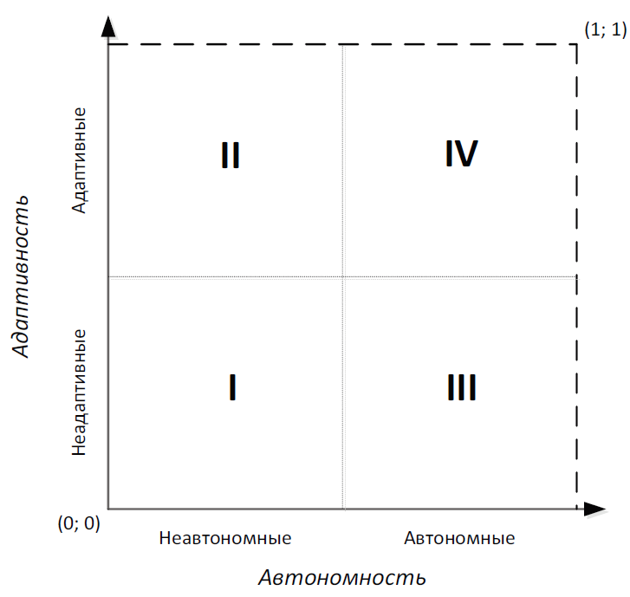
Интеллектуальные искусственные (технические) системы
Notes:
Итак, повторим для закрепления ещё раз. Под интеллектуальностью искусственной (технической) системы понимается наличие у такой системы двух важных свойств. Во-первых, это возможность адаптации к изменяющимся условиям внешней среды при эксплуатации или изменяющимся условиям самой эксплуатации. Во-вторых, это высокая степень автономности её работы, в том числе и в части функциональности по принятию самостоятельных решений. Чем выше степень автономности и адаптивности искусственной системы, тем выше её интеллектуальность.
С другой стороны, под интеллектуализацией понимается процесс повышения степени интеллектуальности технической системы. Исходя из того что интеллектуальность является составной характеристикой из двух более простых свойств, интеллектуализация представляет собой траекторию развития системы в рамках своего жизненного цикла от низкого уровня к высокому по двухмерному пространству состояний.
Если рассмотреть относительные шкалы для описания и классификации технических систем по степеням их адаптивности и автономности, то можно представить непрерывное двумерное пространство, в котором каждая точка может соответствовать определённой технической системе с заданными степенями адаптивности и автономности от точки (0, 0) – полностью неадаптивная и неавтономная система – до точки (1, 1) – совершенно адаптивная и автономная система. Эта мысль проиллюстрирована следующей схемой.

Slide 6
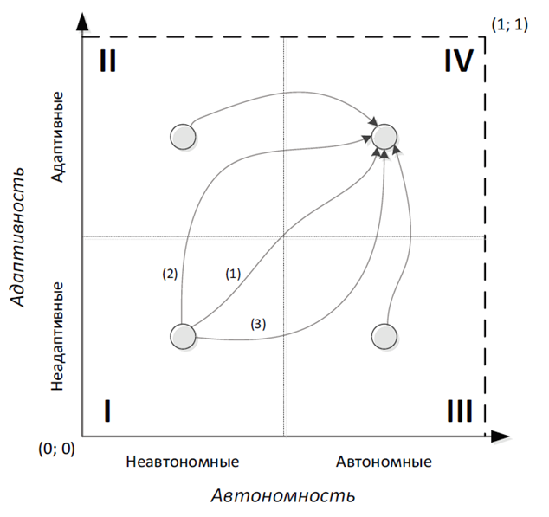
Двумерный классификатор интеллектуальности систем
Notes:
В качестве типовых примеров систем, которые находятся в квадрантах этого двумерного классификатора интеллектуальности систем, можно привести следующие.
1. Робот-манипулятор на промышленном производстве: обычно такой робот преднастроен на выполнение заданной последовательности действий (низкая адаптивность) и в принципе не предназначен для продуцирования каких-либо решений (отсутствие автономности).
2. Робот-пылесос: этот робот при попадании в незнакомое окружение обследует новое пространство и строит его модель для дальнейшего использования в своей работе (высокая адаптивность), но при этом выполняет только одну функцию уборки помещения с запуском по команде владельца или по триггеру в календаре (низкая автономность).
3. Система поддержки принятия решений в заданной проблемной области: такая система обычно уже преднастроена под определённые ситуации, и добавление новой ситуации требует существенной доработки системы (низкая адаптивность), при этом система сама готовит решения и объясняет их (высокая автономность).
4. Персональный помощник: система для планирования, напоминания, выполнения рутинных действий, которая постоянно обучается во взаимодействии со своим пользователем (высокая адаптивность) и при этом может самостоятельно запускать различные сценарии общения со своим пользователем и в рамках такого общения самостоятельно делать выбор в пользу того или иного варианта решения на основе прошлых предпочтений пользователя (высокая автономность).
Таким образом, интеллектуализация представляет собой процесс перевода (эволюции) технической системы из её текущего положения в пространстве «Адаптивность – Автономность» в четвёртый квадрант как можно ближе к точке (1; 1). Из квадрантов II и III такой переход может быть осуществлён непосредственно, в то время как в квадранте I может существовать три возможные траектории интеллектуализации системы, что показано на следующей схеме.
Таким образом, предполагается, что процесс интеллектуализации может быть применён к произвольной технической системе. И это довольно важный вывод – при помощи методов и технологий искусственного интеллекта возможно повышение интеллектуальности заданной технической системы посредством изменения её функциональности и внесения в неё двух важных свойств.
Ну а делается это при помощи технологий ИИ, сегодня рассмотрим одну из них.

Slide 7
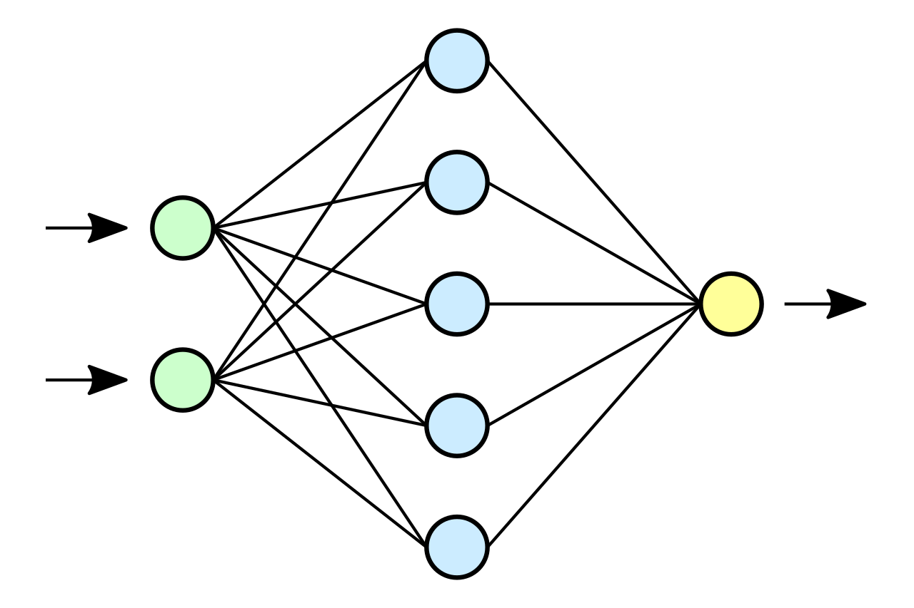
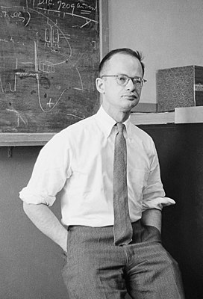
Искусственные нейронные сети
Схема простой нейросети. Зелёным цветом обозначены входные нейроны, голубым — скрытые нейроны, жёлтым — выходной нейрон
Уолтер Питтс
Notes:
Искусственная нейронная сеть – это в первую очередь математическая модель машинного обучения, которая решает задачи примерно по тем же принципам, что и биологические нейронные сети, состоящие из нервных клеток. Искусственные нейронные сети имеют программную или аппаратную реализацию, поэтому чисто абстрактная математическая модель воплощена в действительности в виде вычислительной системы. В то же самое время искусственные нейронные сети представляют собой самую широко распространённую модель машинного обучения и одновременно с этим являются типичным подходом в рамках восходящего искусственного интеллекта.
Искусственная нейросеть состоит из множества взаимодействующих друг с другом искусственных нейронов, чаще всего собранных в слои так, что нейроны одного слоя получают информацию только от нейронов предыдущего слоя и передают информацию на следующий слой. Сам по себе искусственный нейрон представляет собой очень упрощённую модель биологического нейрона.
У искусственного нейрона есть множество входов, один выход, а также две функции: суммирования и активации. Впрочем, существуют и другие типы искусственных нейронов, в том числе и таких, работа которых зависит от времени. Фактически каждый искусственный нейрон решает задачу простой логистической регрессии (в случае если его функция активации представляет собой сигмоиду).
Первую модель искусственного нейрона предложили Мак-Каллок и Питтс в 1943 году. Эта модель выглядит следующим образом.

Slide 8
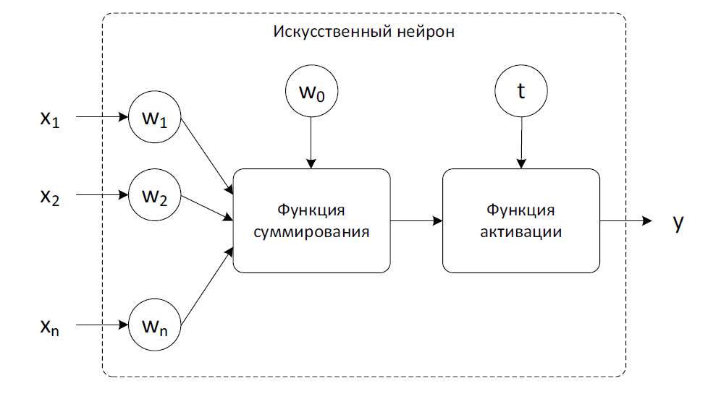
Первую модель искусственного нейрона предложили Мак-Каллок и Питтс в 1943 году
x₁, x₂, ... , x_{n} и выходное значение y принимают значения из интервала [0, 1]
Notes:
Чаще всего в качестве упрощения считается, что входные переменные x1, x2, ... , xn и выходное значение y принимают значения из интервала [0, 1]. Функция суммирования представляет собой обычную взвешенную сумму, результат которой равен сумме произведений каждого входного значения x_{i} на свой вес w_{i}, а некоторый специальный вес w0 добавляется всегда. Наибольший интерес представляет функция активации, которая может принимать различные формы, так что свойства как искусственного нейрона, так и всей нейросети часто зависят от выбора формы функции активации.
Результат функции суммирования передаётся на вход функции активации. В свою очередь, её результат является выходом нейрона y, который передаётся на вход следующим нейронам. Обычно, как уже было указано, функцию активации подбирают так, чтобы область её значений лежала в интервале [0, 1], хотя это и необязательно. В первых реализациях искусственных нейронных сетей функция активации вообще была дискретной с областью определения {0, 1}, и такие нейросети неплохо справлялись с задачами классификации. Сегодня в сетях глубокого обучения могут использоваться разные функции активации у разных нейронов, но обычно все они входят в класс сигмоид – это и логистическая функция, и гиперболический тангенс, и функция Гаусса, и многие другие. Выбор функции активации зависит от многих параметров задачи, и часто архитектор, проектирующий искусственную нейросеть, должен проявить для этого немалый уровень творчества.
Со времён, когда первые разработчики искусственных нейронных сетей сделали свои первые искусственные нейросети, были созданы многочисленные модификации модели, которые подходят для решения более специфичных задач. Конечно, для погружения в теорию искусственных нейросетей необходимо читать специализированную литературу и изучать курсы, но здесь можно кратко охарактеризовать многие интересные модели и решаемые ими задачи. Так что начнём…

Slide 9
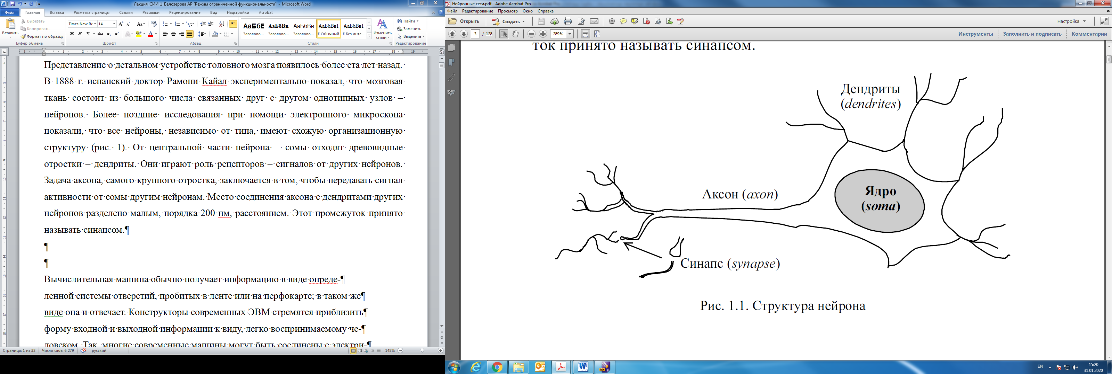
Структура нейрона (нервная клетка)
Notes:
Представление о детальном устройстве головного мозга появилось более ста лет назад.
В 1888 г. испанский доктор Рамони Кайал экспериментально показал, что мозговая ткань состоит из большого числа связанных друг с другом однотипных узлов – нейронов.
Более поздние исследования при помощи электронного микроскопа показали, что все нейроны, независимо от типа, имеют схожую организационную структуру.
Нервная система и мозг человека состоят из нейронов, соединенных между собой нервными волокнами. Нервные волокна способны передавать электрические импульсы между нейронами. Все процессы передачи раздражений от нашей кожи, ушей и глаз к мозгу, процессы мышления и управления действиями — все это реализовано в живом организме как передача электрических импульсов между нейронами.
От центральной части нейрона – сомы отходят древовидные отростки – дендриты.
Они играют роль рецепторов – сигналов от других нейронов.
Задача аксона, самого крупного отростка, заключается в том, чтобы передавать сигнал активности от сомы другим нейронам.
Место соединения аксона с дендритами других нейронов разделено синапсом.
Когда импульс достигает синаптического окончания, высвобождаются определенные химические вещества, называемые нейротрансмиттерами. Нейротрансмиттеры диффундируют через синаптическую щель, возбуждая или затормаживая, в зависимости от типа синапса, способность нейрона-приемника генерировать электрические импульсы. Результативность синапса может настраиваться проходящими через него сигналами, так что синапсы могут обучаться в зависимости от активности процессов, в которых они участвуют. Эта зависимость от предыстории действует как память, которая, возможно, ответственна за память человека. Важно отметить, что веса синапсов могут изменяться со временем, что изменяет и поведение соответствующего нейрона. Нейрон (нервная клетка) является особой биологической клеткой, которая обрабатывает информацию.
Если нейрон «срабатывает» чаще остальных, то сила его синаптической связи возрастает. Подобная адаптивность синапса носит название правила Хебба.

Slide 10
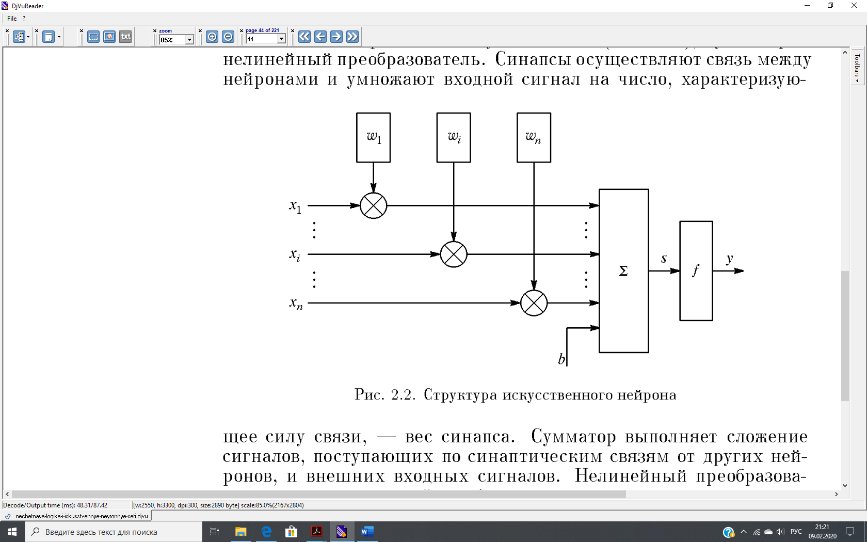
Структура искусственного нейрона
Notes:
Применяемые в сетевых технологиях искусственные нейроны — очень сильно упрощенные модели природных нервных клеток.
Строение искусственного нейрона лучше всего иллюстрирует схема на слайде. Искусственные нейроны мы рассматриваем как ИТ-инструментарий, а не как модели биологических объектов.
Во-первых, каждый искусственный нейрон имеет несколько входов и один выход. Входные сигналы $x_{i}$ $(i = 1,2,...,n)$ и выходной сигиал $у$ могут принимать только числовые значения, чаще всего в интервале от 0 до 1 (иногда от -1 до +1). В то же время соответствие конкретного значения некоторой информации (например, то, что выходной сигнал $у = 1$ свидетельствует об «узнавании» нейронной сетью фотографии определенного человека) является следствием специального соглашения. Чаще всего конкретные значения приписываются входным и выходным сигналам сети так, что большее значение имеет то, на каком входе или выходе возник сигнал (т.е. сам факт появления сигнала обращает внимание на номер конкретного входа или выхода), а масштабирование сигналов применяется дополнительно и только в случае необходимости; при этом значения циркулирующих в сети сигналов не должны выходить за установленные пределы, например от 0 до 1.
Во-вторых, входные сигналы каждого нейрона подвергаются обработке, в результате которой вырабатывается выходной сигнал (один для каждого нейрона), который и передается на входы других нейронов или на выход сети в качестве решения рассматриваемой задачи. Таким образом, работа, сети сводится к параллельному функционированию всех ее нейронов, каждый из которых преобразует свои входные сигналы $x_{i}$ в выходной сигнал $y$; в зависимости от своей структуры и результатов обучения.
В-третьих, нейроны могут обучаться. Для этого предназначены коэффициенты $w_{i}$, называемые синаптическими весами. Возможность модификации синаптичсских весов (точнее, изменения их значений), составляющая основу обучения сети.

Slide 11
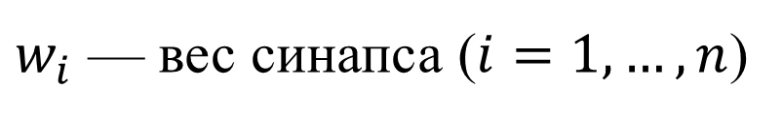
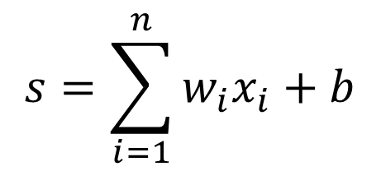
Математическая модель нейрона
$$s=\sum_{i=1}^{n}{w_{i}x_{i}+b}$$
$w_{i}$ — вес синапса ($i=1,…, n$)
b — значение смещения
s — результат суммирования
n — число входов нейрона
у — выходной сигнал нейрона
$x_{i}$ — компонента входного вектора (входной сигнал) ($i=1,…, n$)
f — нелинейное преобразование (функция активации или передаточная функция)
Notes:
Нейрон — это составная часть нейронной сети. Справа на слайде еще раз показана его структура.
В состав нейрона входят умножители (синапсы), сумматор и нелинейный преобразователь. Синапсы осуществляют связь между нейронами и умножают входной сигнал на число, характеризующее силу связи, — вес синапса. Сумматор выполняет сложение сигналов, поступающих по синаптическим связям от других нейронов, и внешних входных сигналов. Нелинейный преобразователь реализует нелинейную функцию одного аргумента — выхода сумматора. Эта функция называется «функция активации» или «передаточная функция» нейрона. Нейрон в целом реализует скалярную функцию векторного аргумента.
Математическая модель нейрона слева на сладе описывается соотношением $s=\sum_{i=1}^{n}{w_{i}x_{i}+b}$, где $w_{i}$ — вес синапса ($i=1,…, n$); b — значение смещения; s — результат суммирования; $x_{i}$ — компонента входного вектора (входной сигнал) ($i=1,…, n$); у — выходной сигнал нейрона; n — число входов нейрона; f — нелинейное преобразование (функция активации или передаточная функция).

Slide 12
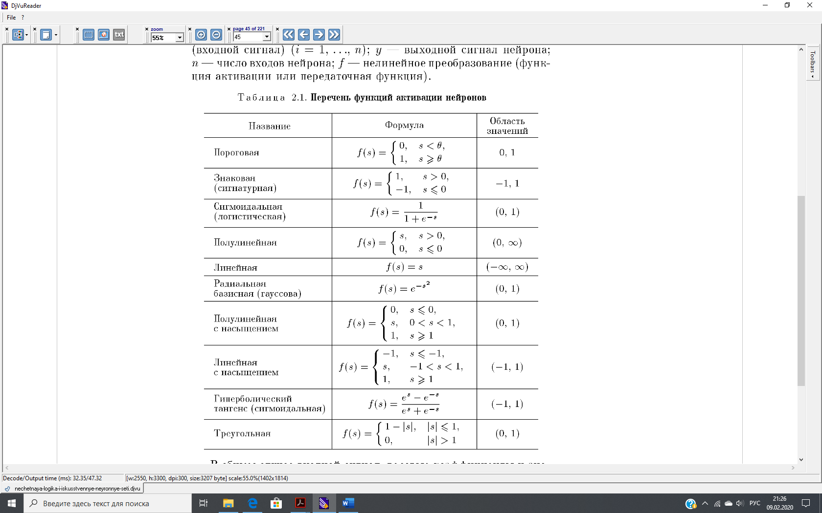
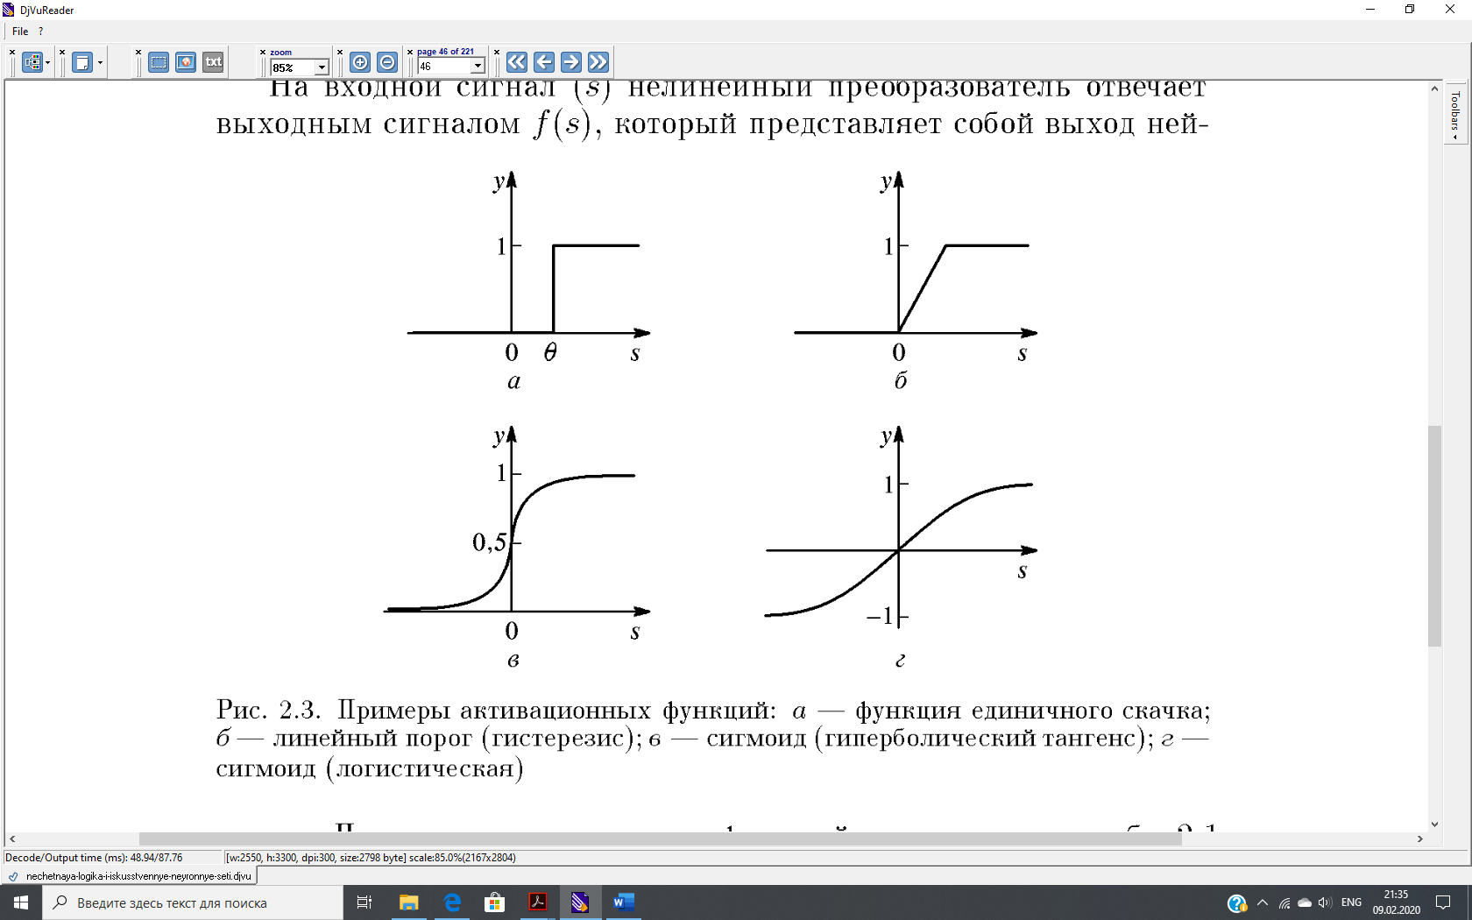
Перечень функций активации нейронов
Примеры активационных функций: а — функция единичного скачка; б — линейный порог (гистерезис); в — сигмоид (гиперболический тангенс); г — сигмоид (логистическая)
Notes:
В общем случае входной сигнал, весовые коэффициенты и значения смещения могут принимать действительные значения. Выход (у) определяется видом функции активации и может быть как действительным, так и целым. Во многих практических задачах входы, веса и смещения могут принимать лишь некоторые фиксированные значения.
Синаптические связи с положительными весами называют возбуждающими, с отрицательными весами — тормозящими.
Таким образом, нейрон полностью описывается своими весами $w_{i}$; и передаточной функцией $f\left(s\right)$. Получив набор чисел (вектор) $x_{i}$ в качестве входов, нейрон выдает некоторое число у на выходе.
Описанный вычислительный элемент можно считать упрощенной математической моделью биологических нейронов — клеток, из которых состоит нервная система человека и животных.
Примеры активационных функций представлены в таблице и на графиках.
Одной из наиболее распространенных является нелинейная функция с насыщением, так называемая логистическая функция или сигмоид.

Slide 13
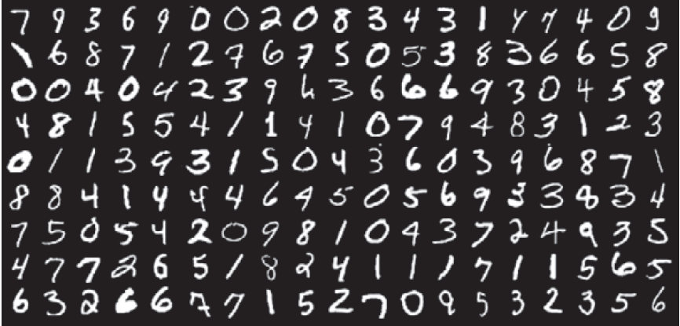
Пример: распознавание рукописных цифр
Notes:
Поскольку информационные ресурсы и вычислительные возможности отдельного нейрона ограничены, поэтому нейронная сеть чаще всего должна состоять из большого числа нейронов и может функционировать только как единое целое.
Нейронные сети (neural networks) легли в основу метода автоматического распознавания изображений, и его дальнейшее развитие показывает даже превосходство над людьми по части скорости и точности.
Автоматическое распознавание изображений применяют во множестве областей, включая видеонаблюдение, беспилотные транспортные средства, распознания рукописного ввода в приложениях для смартфонов.
Как же происходит обучение нейронных сетей?
Перед вами рукописные цифры из базы данных MNIST (объёмная база данных образцов рукописного написания цифр), предоставляемой американским Национальным институтом стандартов и технологий.
Чтобы компьютер мог работать с изображениями, их прежде всего нужно представить в виде пикселов.

Slide 14
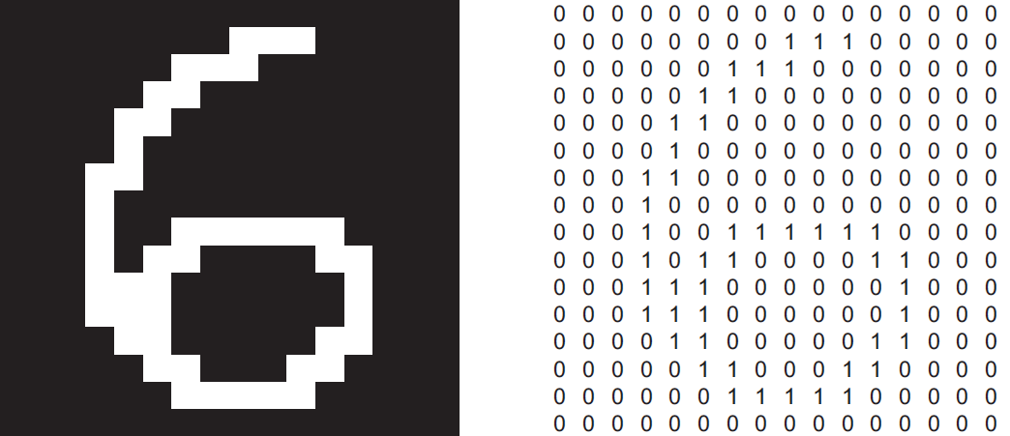
Перевод изображения в пикселы
Notes:
Черным пикселам присваивается значение 0, а белым — 1. Если изображение цветное, можно было бы работать со значениями цветовой модели RGB (красный, зеленый, синий).
После того как изображение выражено количественно, значения могут быть переданы нейронной сети.

Slide 15
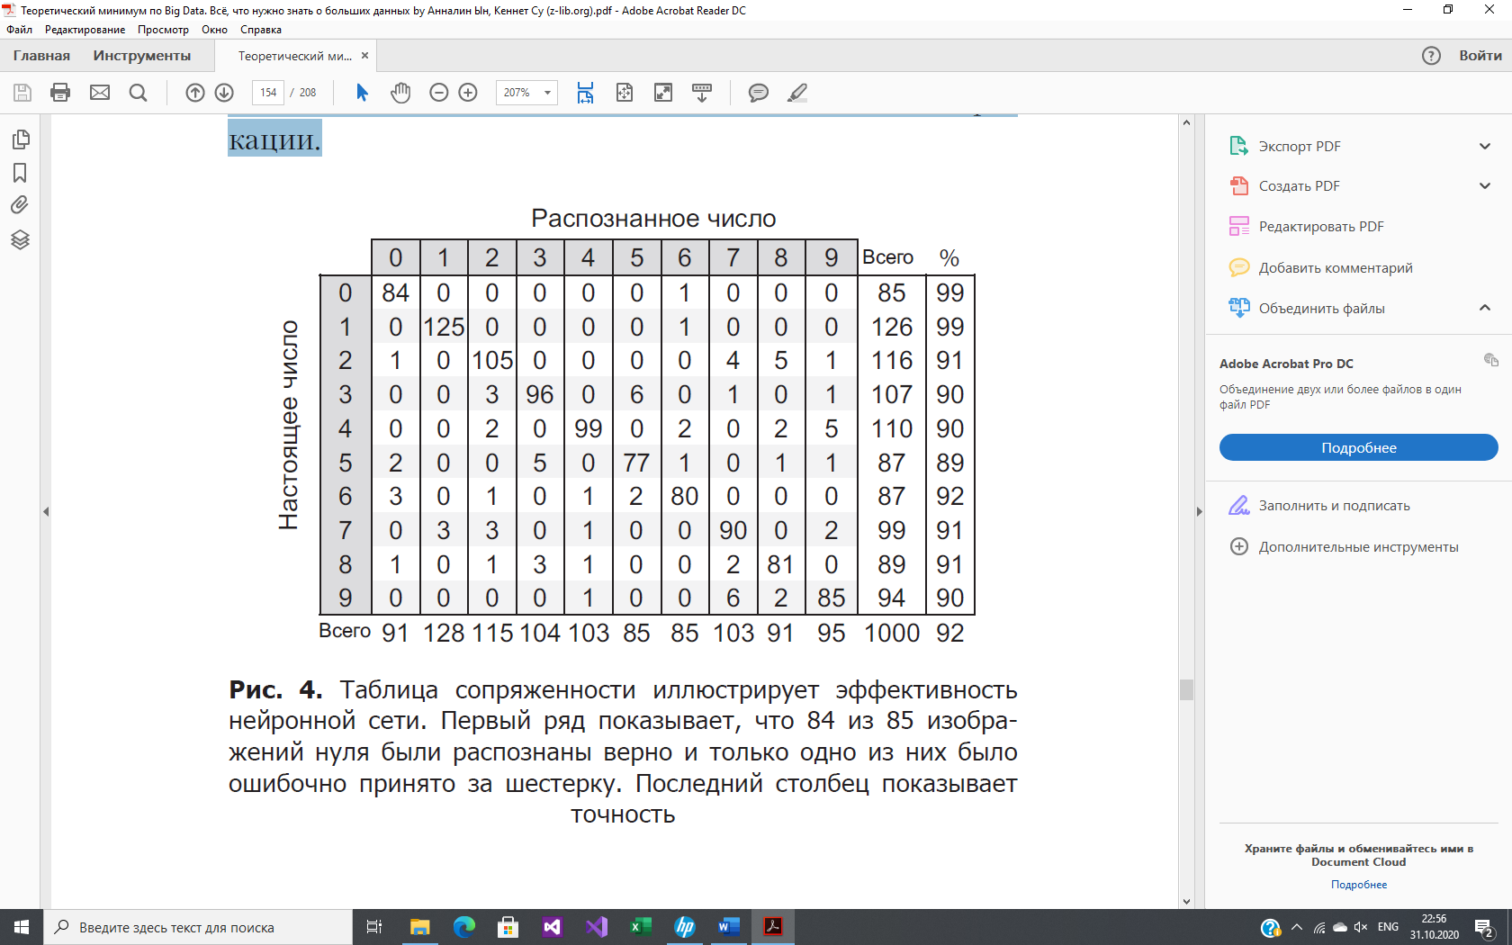
Эффективность нейронной сети
Notes:
Мы загрузили в нее 10 000 рукописных цифр вместе с данными о цифрах, которым эти изображения соответствуют. После того как нейронная сеть научилась связывать изображения цифр с ними самими, мы проверили, сможет ли она распознать 1000 новых изображений рукописных цифр.
Из 1000 рукописных цифр нейронная сеть правильно определила 922, то есть отработала с точностью 92,2 %.
Из таблицы видно, что рукописные ноль и единица почти всегда определяются верно, в то время как сложнее всего было распознать пятерку. Ознакомимся подробнее с неверно распознанными цифрами.

Slide 16
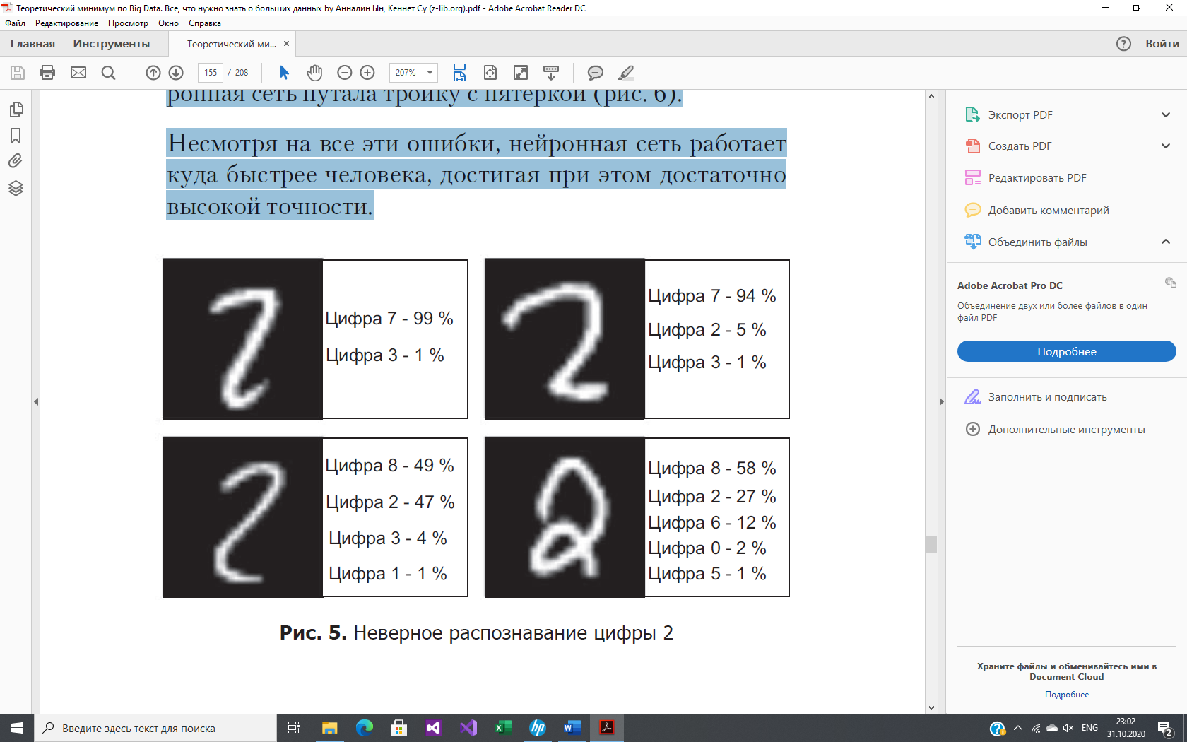
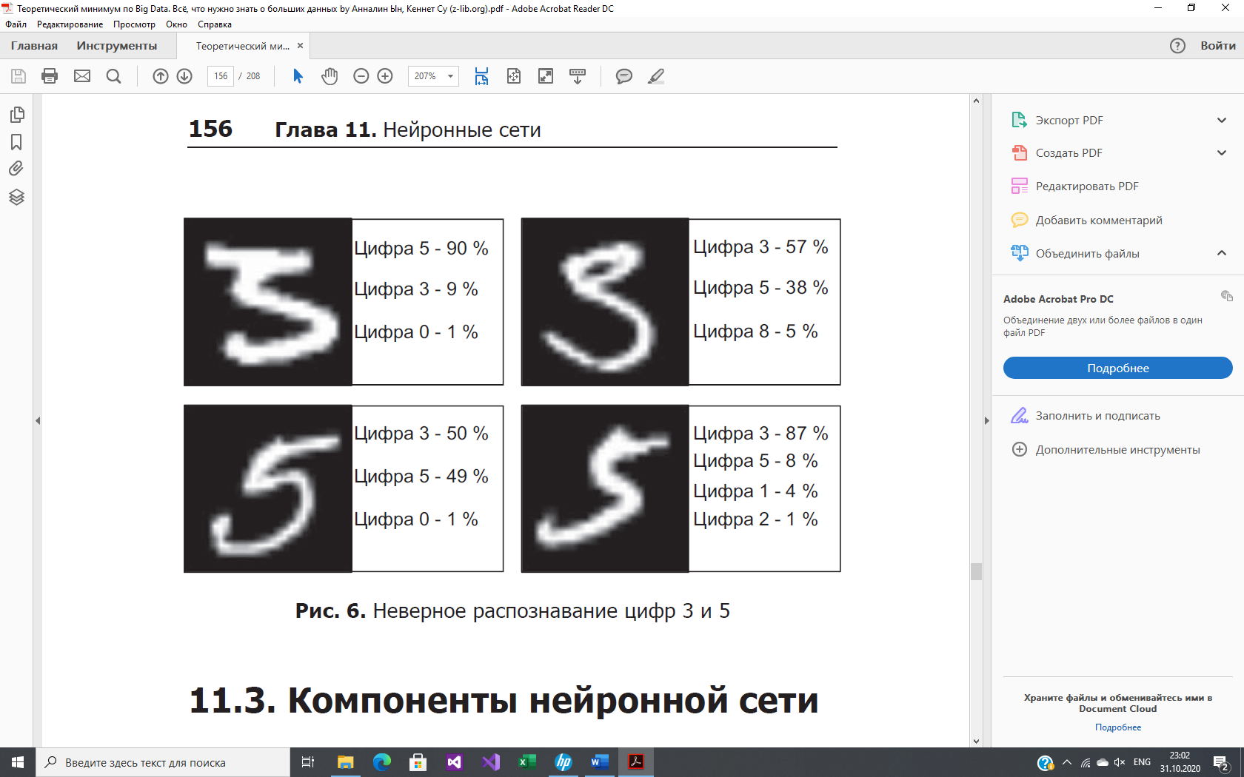
Неверное распознавание цифр 2, 3 и 5
Notes:
Примерно в 8 % случаев двойка ошибочно распознавалась как семерка или восьмерка. В то время как человеческий глаз легко опознает цифры с этого слайда, нейронная сеть может быть сбита с толку такими явлениями, как хвостик у двойки. Интересно отметить, что в 10 % случаев нейронная сеть путала тройку с пятеркой.
Несмотря на все эти ошибки, нейронная сеть работает куда быстрее человека, достигая при этом достаточно высокой точности.

Slide 17
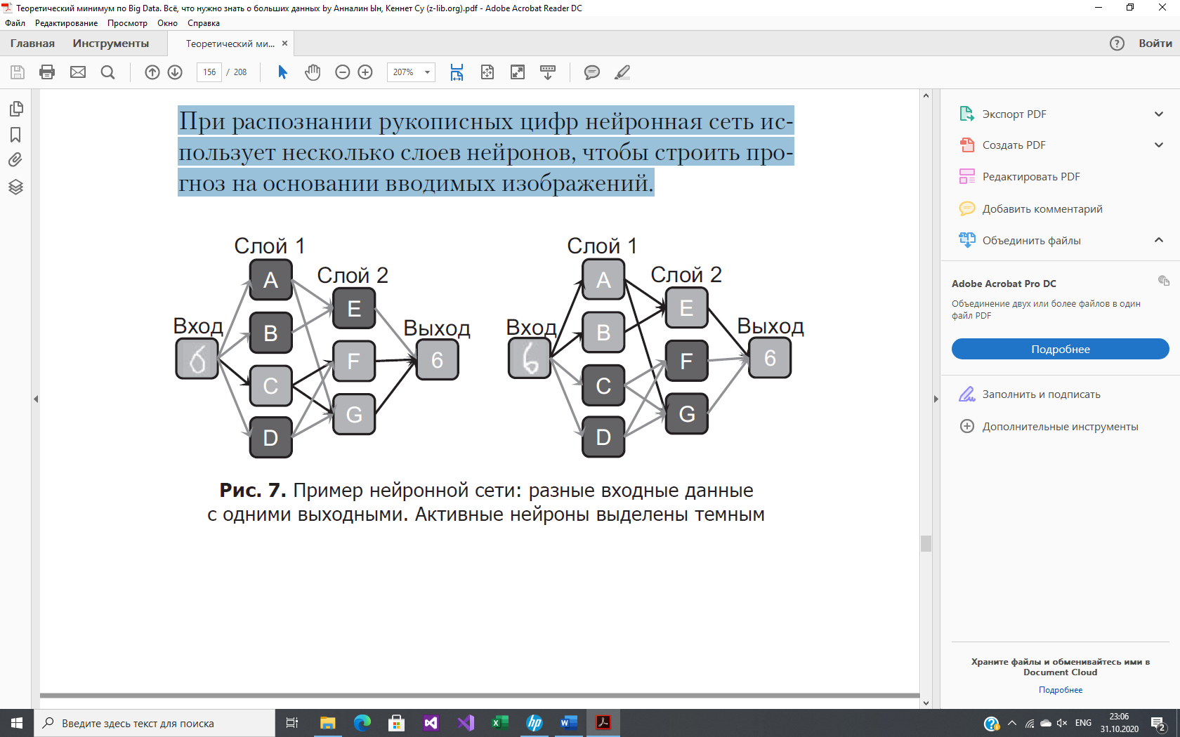
Компоненты нейронной сети
Notes:
При распознании рукописных цифр нейронная сеть использует несколько слоев нейронов, чтобы строить прогноз на основании вводимых изображений.
Пример нейронной сети: разные входные данные с одними выходными. Активные нейроны выделены темным цветом.
На слайде показана нейронная сеть, которая, получив различные изображения рукописной шестерки, использует различные нейронные пути для получения одного и того же результата. Хотя каждая комбинация активных нейронов ведет лишь к одному результату, каждый из них может быть достигнут различными комбинациями.

Slide 18
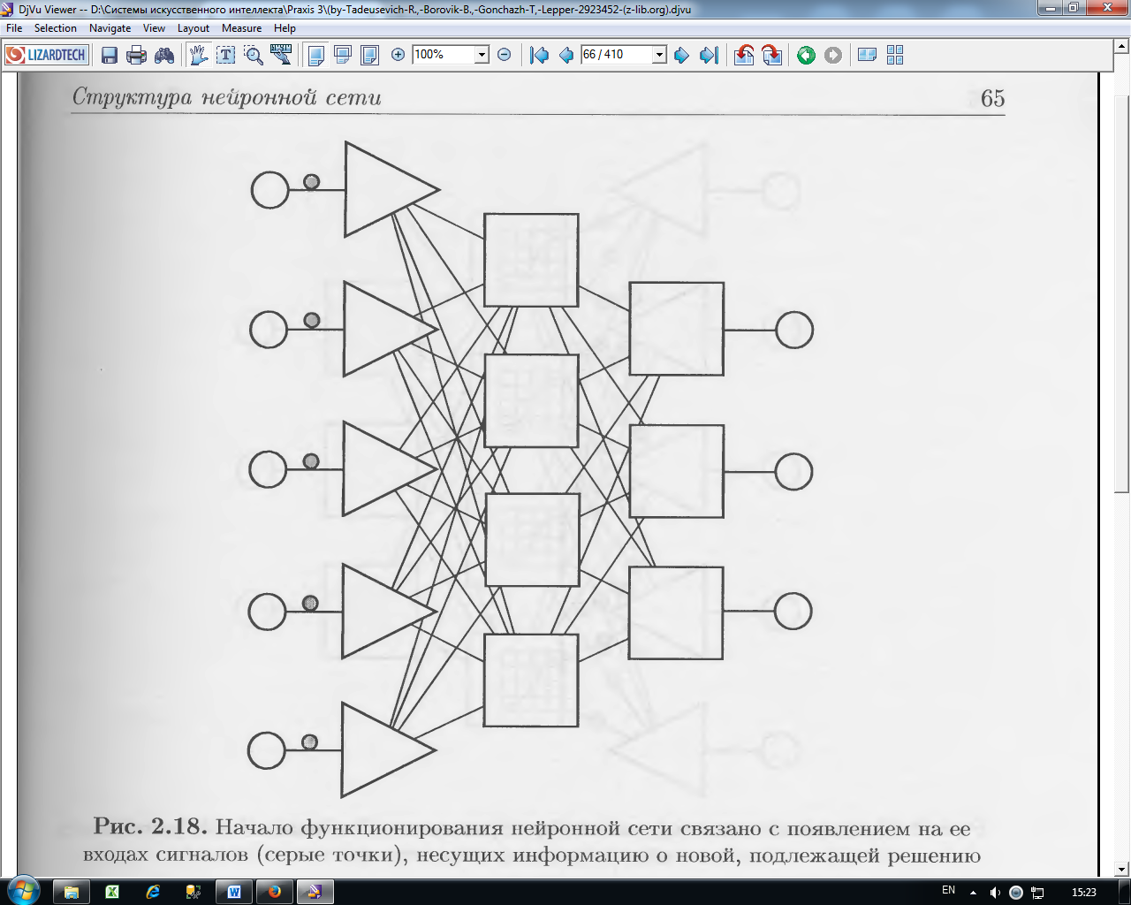
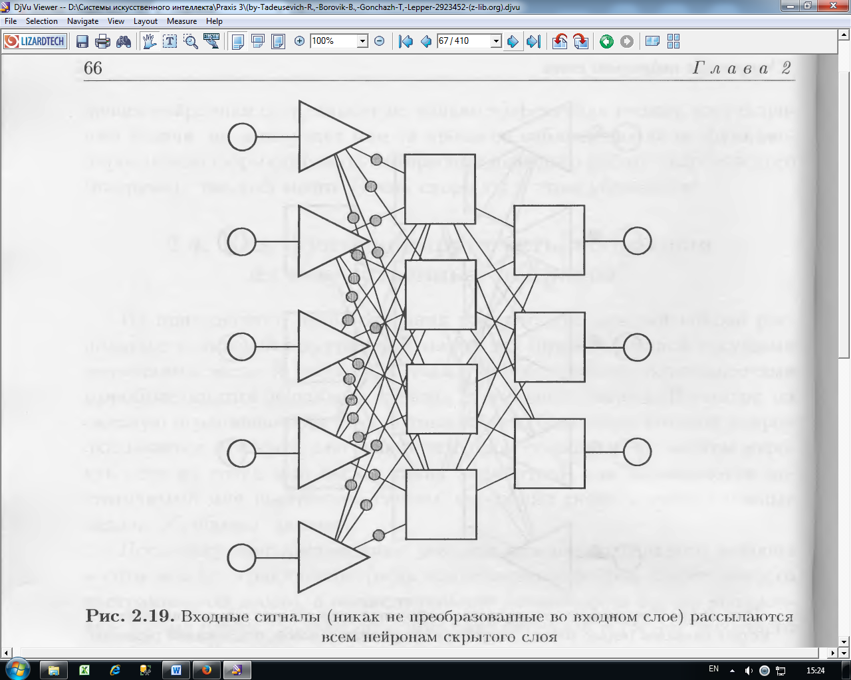
Как функционирует сеть, состоящая из искусственных нейронов?
Notes:
Типичная нейронная сеть состоит из следующих компонентов.
Входной слой. Этот слой обрабатывает каждый пиксел входящего изображения. Поэтому обычно число нейронов в нем совпадает с числом пикселов изображения.
Для улучшения прогнозирования может быть использован и сверточный слой. Вместо обработки отдельных пикселов этот слой обнаруживает различные признаки, ориентируясь на комбинации пикселов, такие как присутствие круга или верхнего хвостика у цифры 6. Поскольку такой способ анализа зависит только от присутствия признаков, а не от их расположения, нейронная сеть сможет распознать цифру, даже если ее ключевые признаки будут смещены от центра. Эта способность называется трансляционной инвариантностью (translational invariance).
Скрытые слои. После того как пикселы переданы нейронной сети, они претерпевают различные преобразования с целью усиления их похожести на изображении, уже встреченном ранее, благодаря чему их цифровое значение известно. Хотя задействование большего числа преобразований может привести к предельно высокой точности, оно дается ценой значительного увеличения времени обработки. Как правило, достаточно нескольких слоев. В каждом слое количество нейронов должно быть пропорционально количеству пикселов на изображении. В нашем примере из предыдущего раздела использовался один скрытый слой с 500 нейронами.
Выходной слой. Итоговый прогноз попадает в этот слой, который может состоять либо только из одного нейрона, либо из стольких нейронов, сколько существует возможных выходов.
Слой потерь. Хотя он и не показан на слайде, слой потерь будет присутствовать в нейронной сети во время обучения. Этот слой, обычно размещаемый последним, дает обратную связь о том, были ли входные данные распознаны верно, и если нет, то о степени погрешности.
Для обучения нейронной сети слой потерь жизненно важен. Если сделан верный прогноз, то слой потерь подкрепляет приведший к нему путь активации. А если предсказание неправильно, то ошибка возвращается обратно, чтобы нейроны могли перенастроить свои критерии активации для снижения вероятности заблуждения. Этот процесс называется методом обратного распространения ошибки (backpropagation).
Путем такого итеративного процесса обучения нейронная сеть учится связывать входные сигналы с правильными выходными данными, а сами эти ассоциации в дальнейшем становятся правилами активации для каждого нейрона. Таким образом, чтобы увеличить точность нейронной сети, нужно настроить компоненты, управляющие правилами активации.
Предположим, что значения всех весовых коэффициентов сети уже заданы, т.е. процесс обучения завершен.
Начнем наш анализ с момента постановки перед сетью новой задачи. В этот момент на все входы сети подается новая комбинация входных сигналов.
На рисунке слева эти сигналы обозначены серыми точками, размещенными в соответствующих местах на схеме сети. Входные сигналы попадают на нейроны входного слоя, которые обозначены треугольниками. Как правило, нейроны входного слоя не обрабатывают входные сигналы, а только перераспределяют — т.е. рассылают по всем нейронам скрытого слоя (см. рис. справа).
Следующий этап активизация нейронов скрытого слоя. Эти нейроны, используя свои веса (т.е. задействую накопленную в них информацию), вначале модифицируют входные сигналы, а потом агрегируют их

Slide 19
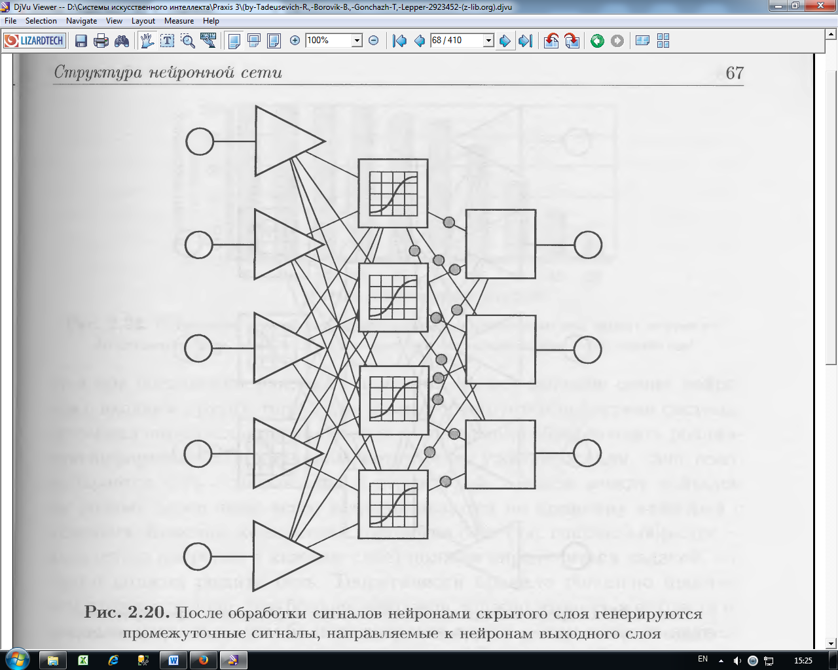
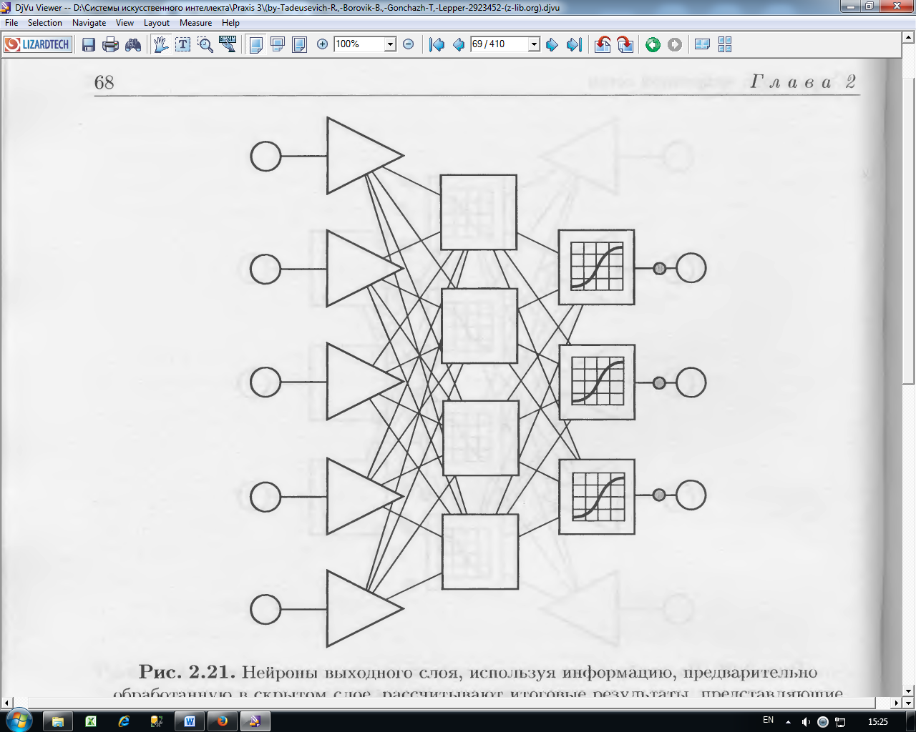
Как функционирует сеть, состоящая из искусственных нейронов?
Notes:
Эти нейроны скрытого слоя, используя свои веса (т.е. задействую накопленную в них информацию), вначале модифицируют входные сигналы, а потом агрегируют их с учётом своих характеристик (представленных на рис. слева в виде сигмоидальных функций) и рассчитывают выходные сигналы, передаваемые на нейроны выходного слоя. Этот этап обработки информации нейронной сетью имеет особо важное значение. Извне сети скрытый слой практически незаметен (его сигналы не наблюдаются ни на входе, ни на выходе сети этим объясняется название слоя), но именно в нем выполняется большая часть работы по решению задачи. Наибольшее число связей и соответствующих им весовых коэффициентов обычно располагается между входным и скрытым слоями. Поэтому можно утверждать, что большая часть знаний, накопленных в процессе обучения, локализуется именно в скрытом слое. Сигналы, генерируемые нейронами скрытого слоя, не имеют никакой прямой интерпретации -- в отличие от входных и выходных сигналов, каждый из которых обозначает что-то конкретное в контексте решаемой задачи.
Сеть всегда функционирует как единое целое; в реализации любых действий сети участвуют все ее элементы.
Одно из следствий такого функционирования сети – её удивительная способность корректно работать даже при повреждении значительного числа ее элементов.
Конечно, повреждение большей части нейронов и связей снижало качество функционирования сети, но это проявлялось во все более частых ошибках при распознавании (например, при демонстрации буквы О сеть называла ее буквой D), тем не менее, она продолжала работать. Можно сравнить такое поведение сети с известным фактом, что для подавляющего большинства электронных устройств (компьютер, телевизор и т.п.) для выхода из строя достаточно отказа единственного важного элемента.
И еще один установленный факт в мозгу взрослого человека ежедневно погибает (по разным причинам) несколько тысяч нейронов тем не менее, мозг как единое целое безотказно функционирует на протяжении многих лет.

Slide 20
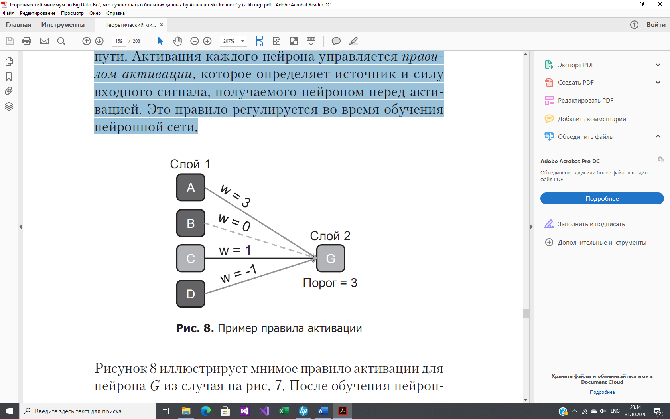
Правила активации
Notes:
Чтобы построить прогноз, нейроны, в свою очередь, должны быть активированы на протяжении нейронного пути. Активация каждого нейрона управляется правилом активации, которое определяет источник и силу входного сигнала, получаемого нейроном перед активацией. Это правило регулируется во время обучения нейронной сети.
Рисунок на слайде иллюстрирует мнимое правило активации для нейрона G. После обучения нейронная сеть выучила, что нейрон G связан с нейронами A, C и D из предыдущего слоя. Поэтому любые активации этих трех нейронов превратятся во входные сигналы для нейрона G.
Ассоциации обладают различным уровнем силы, известным как вес (w). Например, видно, что активация нейрона A передаст более сильный (w = 3) сигнал нейрону G, чем нейрон C (w = 1). Помимо этого, ассоциации обладают направленностью. Так, активация нейрона D (w = –1) приведет к уменьшению входных сигналов, передаваемых нейрону G.
Чтобы определить итоговый входной сигнал, передаваемый нейрону G, мы суммируем веса всех активных нейронов предыдущего слоя, с которыми связан нейрон G. Если итоговый полученный сигнал достигает определенного порога, то нейрон G будет активирован. Сила итогового сигнала равна 3 + (–1), то есть 2. Поскольку порог нейрона G равен 3, он в данном случае не будет активирован.
Изучение правильных значений весов и порогов важно для получения хороших правил активации, которые приведут к точным прогнозам. Кроме того, есть и другие параметры нейронной сети, которые требуют настройки, такие как число скрытых слоев и число нейронов в каждом слое.

Slide 21
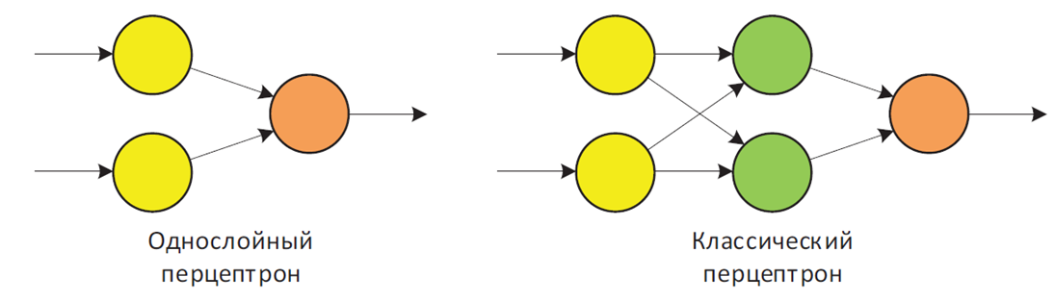
перцептрон Ф. Розенблатта, который тот предложил в 1957 году
Notes:
Несомненно, первой реализованной моделью искусственной нейронной сети был перцептрон Ф. Розенблатта, который тот предложил в 1957 году. Эта модель была реализована «в железе», первым в мире «нейрокомпьютером» стал компьютер Марк-1, построенный под руководством Розенблатта в 1960 году. Перцептрон – это простая нейронная сеть с тремя слоями: входным, скрытым и выходным. Таким образом, перцептрон реализует простейшую кибернетическую машину с сенсорами (слой входных нейронов), управляющим устройством (слой скрытых нейронов) и аффекторами (слой выходных нейронов). В перцептроне используется пороговая передаточная функция и прямое распространение сигнала. Как математическая модель перцептрон уже был достаточно мощным формализмом для решения большого количества задач, поскольку он на основе обучения позволял классифицировать, кластеризовать и прогнозировать, т. е. решать большинство классических задач машинного обучения. Впрочем, после публикации книги М. Минского и С. Паперта «Перцептроны», в которой авторы показали принципиальную невозможность для перцептрона решить некоторые задачи (сюрприз – задача «XOR», традиционно включаемая в класс нерешаемых перцептроном, на самом деле к таковым не относится), постепенно интерес к перцептрону снизился, и большее внимание стала получать нисходящая парадигма в искусственном интеллекте, при этом сам Марвин Минский был её оппонентом. Тем не менее сегодня с развитием математического аппарата и средств вычислительной техники интерес к перцептрону и его расширениям вновь вырос. Необходимо отметить, что в процессе развития перцептронов появились некоторые расширения первоначальной модели, предложенной Ф. Розенблаттом. Самый простой классификатор основан на подсчёте слоёв в перцептроне: однослойный, с одним скрытым слоем (классический) и многослойный. Все эти типы были в своё время описаны Розенблаттом.

Slide 22
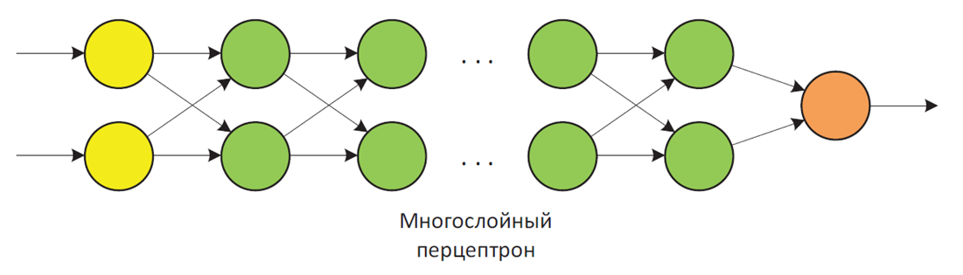
Многослойный перцептрон Румельхарта
Notes:
Другая авторская классификация включала: элементарный перцептрон, простой перцептрон, перцептрон с последовательными связями, перцептрон с перекрёстными связями, перцептрон с обратными связями, перцептрон с переменными связями. Первые три класса были описаны самим автором, а следующие три развиты в дальнейшем при детальной проработке модели искусственных нейронных сетей. Из-за первоначальной неразберихи в терминологии и повышенных ожиданий, которые появились в отношении перцептрона и модели искусственного нейрона, Дэвидом Румельхартом был предложен новый класс перцептронов, которые сейчас называются «многослойными перцептронами Румельхарта» и отличаются от многослойных перцептронов Розенблатта тем, что для обучения в них используется метод обратного распространения ошибки, в то время как у Розенблатта использовался метод коррекции ошибки. Есть ещё несколько отличий, в частности у Румельхарта в качестве функции активации используется сигмоида, а число обучаемых слоёв больше одного.
Фактически перцептрон – это самый простой пример нейронной сети прямого распространения. Другим интересным примером является сеть ELM, экстремальная обучающаяся машина.
В этой нейросети нейроны не располагаются в слои, а связаны друг с другом случайным образом. Выделяются только входной и выходной слои, а остальные нейроны находятся между ними и связаны друг с другом именно случайно. Обучение сети также производится методом обратного распространения ошибки.

Slide 23
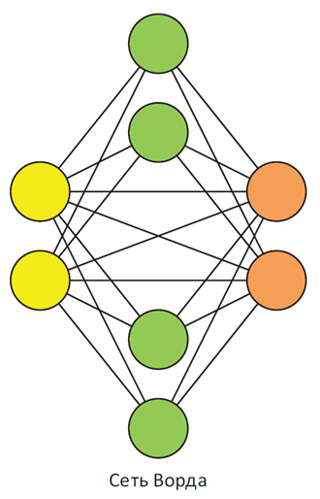
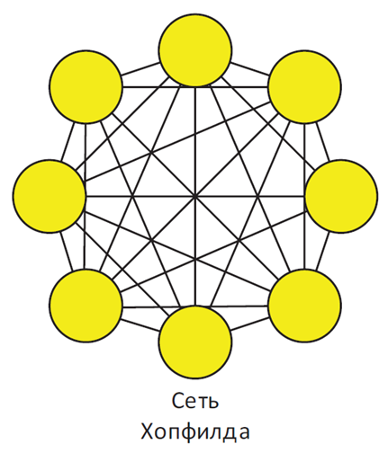
Нейросети для задачи распознавания образов
Notes:
А вот если обучение производится при помощи обновления состояния нейронов по результатам наблюдения за их работой, за порядком активации, то это уже нейронная эхо-сеть, ESN. Далее некоторое время модель искусственных нейронных сетей развивалась в сторону тонкого подбора функций активации (например, в сплайн-модели Хакимова функция активации реализована в виде сигмоидального сплайна, либо в сети Брумхеда–Лоу используются радиально-базисные функции), типов весовых коэффициентов между нейронами и других параметров, не влияющих на структуру сетей. Это не позволяло выходить на новые объёмы данных или решать новые задачи, но было обусловлено скорее тем, что на существующих в те времена вычислительных мощностях было затруднительно реализовывать нейронные сети больших размеров.
Однако перцептрон получал развитие и с точки зрения изменения структуры. Так, например, Джефф Элман и Майкл Джордан предложили свои варианты изменения перцептрона и включения в него обратных связей так, чтобы получилась рекуррентная сеть.
В варианте Джордана на вход многослойного перцептрона также подаются выходные значения с задержкой от одного и более тактов. В нейронной сети Элмана используется такой же подход, только рекуррентные связи с задержкой в несколько тактов подаются не с выходных нейронов, а со скрытых слоёв многослойного перцептрона. Оба варианта структурного развития перцептрона обладают определённой памятью. Впрочем, различными вариантами памяти обладают все рекуррентные сети.
Ещё один интересный вариант нейросети с небольшим количеством скрытых слоёв – сеть Ворда, в которой имеется только один внутренний слой, но его нейроны разбиты на группы. В каждой группе используется своя передаточная функция, и результаты работы каждого блока передаются на выходной слой, который как бы рассматривает вход с разных точек зрения. Кроме того, входной слой может напрямую замыкаться на выходной, и это тоже позволяет добавить гибкости сети. Топология конкретной реализации сети Ворда определяется количеством блоков в скрытом слое и наличием прямого замыкания входных нейронов на выходные. Сеть показывает отличные результаты для задачи распознавания образов. В 1982 году Джон Хопфилд предложил интересный вариант однослойной нейросети, который позволял достаточно просто решать некоторые задачи оптимизации или предоставлять механизм автоассоциативной памяти. В этой сети имеются только входные нейроны, каждый из которых соединён со всеми другими (т. е. сеть представляет собой полносвязный граф). Обучение сети также своеобразно – для всех связей между нейронами необходимо аналитически рассчитать веса, и это значит, что обучение длится один цикл. Обучение (или аналитический расчёт весов) как бы сохраняет в весовых коэффициентах сети набор эталонных образцов, которые сеть должна запомнить. После того как сеть обучена, её можно запускать в рабочем режиме, и он также отличается от традиционного единичного прогона. Сеть Хопфилда работает до тех пор, пока её следующее состояние не будет равно предыдущему, т. е. сеть должна достигнуть равновесия. Достигнутое равновесное состояние обязательно соответствует одному из запомненных эталонных образцов. Тем самым осуществляется распознавание и даже восстановление повреждённых образцов.

Slide 24
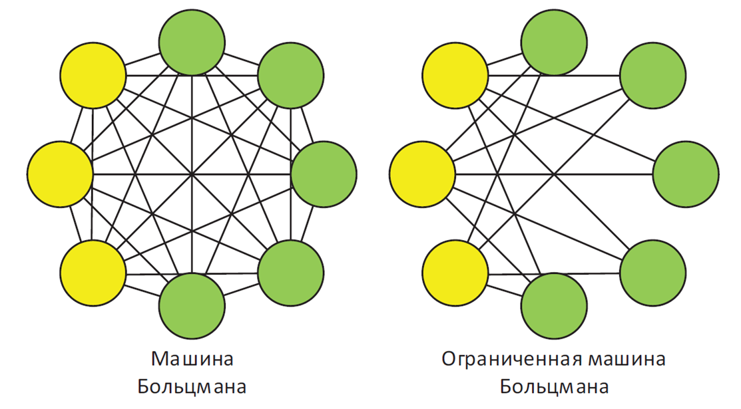
Машина Больцмана для решения комбинаторных задач
Notes:
Развитием сети Хопфилда стала так называемая неограниченная машина Больцмана, которая представляет собой стохастический вариант этой сети. Машина Больцмана представляет собой рекуррентную нейронную сеть, которая для обучения использует алгоритм имитации отжига. Неограниченная машина позволяет решать сложные комбинаторные задачи, однако её практическое применение затруднительно или даже невозможно из-за комбинаторного взрыва в части гигантского количества связей между нейронами. Однако если использовать ограничение на количество связей между нейронами, то машина Больцмана становится менее мощной, но её использование вполне возможно. В частности, из каскадов из машин Больцмана составляются глубокие сети доверия – сначала сеть обучается при помощи стандартного алгоритма для машин Больцмана, а потом дообучается при помощи обратного распространения ошибки.

Slide 25
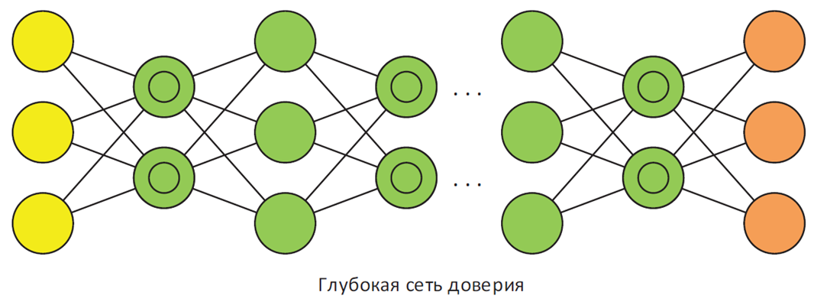
Notes:
Итак, рассмотрим каскадное объединение ограниченных машин Больцмана, при котором скрытые нейроны одной машины становятся входными для следующей. Именно так формируется глубокая сеть доверия. Такая сеть также обучается без учителя, причём обучение происходит послойно. Как и в случае сети Хопфилда и машины Больцмана, сеть глубокого доверия осуществляет кластеризацию и восстановление входов, а при дополнительном обучении с учителем осуществляется и классификация, которая может быть очень точной. Именно на глубоких сетях доверия были построены первые алгоритмы глубинного обучения.

Slide 26
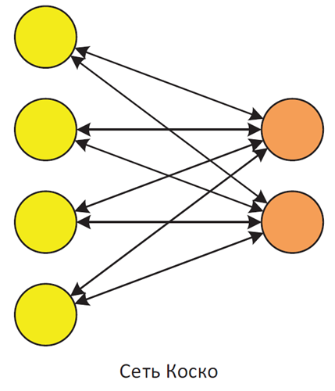
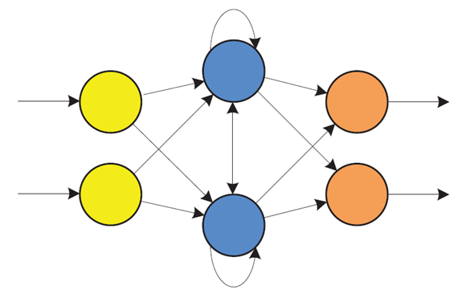
Notes:
Ещё один пример глубокой нейронной сети прямого распространения – это глубокая остаточная сеть (DRN). В ней количество скрытых слоёв может быть очень велико, и прямые связи от слоя передаются не только на следующий слой, но и на дальнейшие слои. При этом на каждый слой также передаётся входная информация в неизменённом виде, так что каждый слой получает как бы пару (входная информация, выходная информация предыдущего слоя). Такая архитектура может очень неплохо распознавать образы, однако было показано, что подобная нейросеть тождественна рекуррентным нейросетям без учёта времени.
Так что теперь более подробно рассмотрим эти самые рекуррентные нейронные сети, т. е. такие, в которых возможно либо замыкание выхода нейрона на его же вход, либо создание обратных связей от нейронов дальних слоёв к нейронам ближних.
При этом значение на рекуррентные связи подаётся с определённой временной задержкой, измеряемой в тактах работы нейронной сети. В принципе, и сеть Хопфилда, и машина Больцмана уже сами по себе являются рекуррентными сетями, но они представляют самый примитивный их класс. Теперь пришло время познакомиться с более продвинутыми.
Одна из самых первых рекуррентных нейронных сетей была предложена в 1987 г. – так называемая сеть Хэмминга, которая является расширением сети Хопфилда и решает задачу классификации бинарных векторов, критерием различия которых является расстояние Хэмминга. Сеть Хэмминга представляет собой трёхслойную сеть, при этом количество нейронов во втором и третьем слоях равно количеству классов классификации, и со второго и третьего слоёв есть рекуррентные связи – со второго на первый, а с третьего на третий же. После обучения сеть выдаёт номер класса, которому принадлежит образец, поданный на вход. Эта сеть очень эффективно работает на довольно узком классе задач.
В частности, она может использоваться для распознавания чёрно-белых изображений: штрих-кодов, цифр индекса и др.
В 1988 г. Барт Коско разработал тип нейронной сети, названный им «двунаправленной ассоциативной памятью» (а сегодня она называется сетью Коско). Это вариант сети Хопфилда, в котором входными является часть нейронов, а выходными – оставшиеся нейроны. Все нейроны входного и выходного слоёв соединены друг с другом двунаправленными связями, которые обучаются так же, как и для сети Хопфилда. Сеть Коско работает на тех же задачах, что и сеть Хопфилда, но делает это немногим более эффективно. Также разработаны некоторые подтипы этой сети, в частности адаптивный вариант, в котором осуществляется изменение весов связей в процессе работы. Тем самым адаптивная сеть Коско позволяет идентифицировать искажённые и зашумлённые образцы.
Вообще, рекуррентными нейронными сетями называют любые искусственные нейросети, в которых есть обратные связи от нейронов более глубоких слоёв к нейронам менее глубоких, либо замыкание нейронов самих на себя или на нейроны того же самого слоя. При этом такая архитектура связей между нейронами и слоями может создаваться и в уже рассмотренных типах сетей, в которых изначально рекуррентных связей не предполагалось. Подобные сети могут запоминать информацию, организовывать циклы и иметь другие интересные свойства. Однако из-за сложности анализа поведения таких моделей большая часть предложенных или потенциальных архитектур изучена плохо.
Общий вид архитектуры рекуррентной нейронной сети можно представить следующим образом.

Slide 27
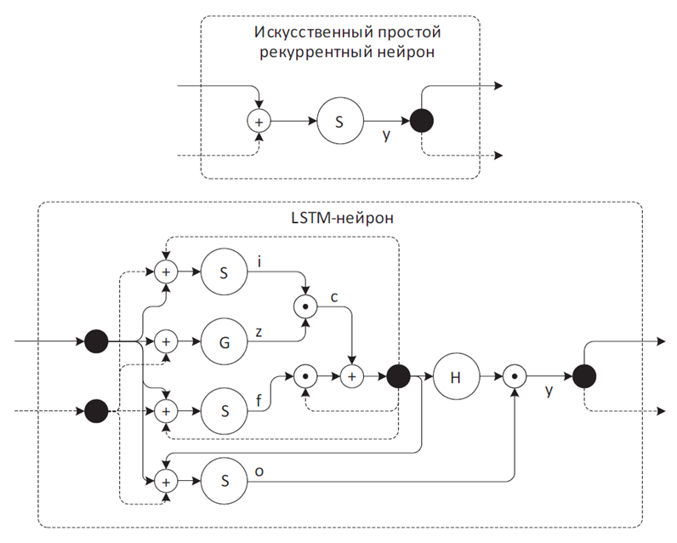
LSTM-нейрон
Условные обозначения:
• обычная стрелка – входные и выходные связи нейрона, поток значений между функциями внутри нейрона;
• пунктирная стрелка – входные и выходные связи нейрона, поток значений между функциями внутри нейрона с задержкой по времени (на один или более тактов работы нейронной сети);
• плюс – функция суммирования входных значений;
• точка – функция перемножения входных значений;
• чёрный круг – дубликатор потока значений;
• гейт S – функция активации, обычно представляющая собой сигмоиду;
• гейт G – функция активации для входного потока, обычно являющаяся гиперболическим тангенсом;
• гейт H – функция активации для выходного потока, обычно тоже гиперболический тангенс;
• поток i – результат активации для входного потока;
• поток z – результат активации для рекуррентного входного потока (обычно с нейронов того же слоя);
• поток f – результат активации для гейта забывания;
• поток o – результат активации для выходного потока;
• поток y – результат работы LSTM-нейрона в целом.
Notes:
В процессе исследований рекуррентных нейронных сетей стало ясно, что с обычными искусственными нейронами они работают не совсем эффективно – обычные нейроны с течением времени как будто бы «размываются», теряют своё обучение. Это не позволяет эффективно использовать обычные нейроны в рекуррентных нейронных сетях для задач классификации и, главное, прогнозирования временных рядов. И тогда появилась идея по разработке новых типов искусственных нейронов. Одним из наиболее знаменитых в этом плане является LSTM-нейрон (от англ. LongShortTermMemory – «долгая краткосрочная память»).
Итак, Сепп Хохрайтер и Юрген Шмидхубер в 1997 г. Предложили новый вариант искусственного нейрона, который затем был улучшен Феликсом Герсом в 2000 г. Искусственная нейросеть, составленная из LSTM-нейронов, является универсальной в смысле Тьюринга, т. е. при помощи неё можно вычислить любую вычислимую функцию (матрицу весов такой нейросети можно воспринимать как программу). Именно такие нейросети сегодня являются фундаментальной основой для построения решений ведущих компаний, работающих в области искусственного интеллекта. Сам же LSTM-нейрон может быть представлен при помощи следующей диаграммы.

Slide 28
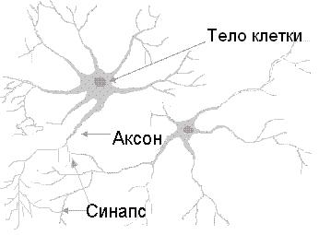
LSTM-нейрон
Notes:
На сегодняшний день, как уже сказано выше, LSTM-нейрон является самой продвинутой моделью биологического нейрона. Однако он всё так же имеет одно важное упущение – нейроны в нервной системе млекопитающих получают информацию не только при помощи передачи электрических импульсов от дендритов через аксоны к следующим нейронам, но ещё используются различные нейромедиаторы в синаптических щелях, а также гуморальное воздействие на весь нейрон в целом. Кроме того, до сих пор не до конца изучена роль глиальных клеток, которых в нервной системе на порядок больше, чем нейронов.
Другая сложность, которая проявляется при реализации искусственных нейросетей на LSTM-нейронах, – их относительно высокие требования к вычислительным ресурсам.
Из-за описанных сложностей с LSTM-нейроном был разработан так называемый GRU-нейрон (от англ. gatedrecurrentunit – «рекуррентный нейрон с гейтами»), который практически повторяет структуру LSTM-нейрона, но в нём нет выходного гейта Hи, соответственно, всех используемых этим гейтом потоков. Это позволило существенно снизить вычислительную сложность работы такого искусственного нейрона, однако он так же эффективен для отдельных задач, как и LSTM-нейрон (в частности, на GRU-нейронах хорошо решаются задачи синтеза – моделирование музыки или моделирование текста и разговора).

Slide 29
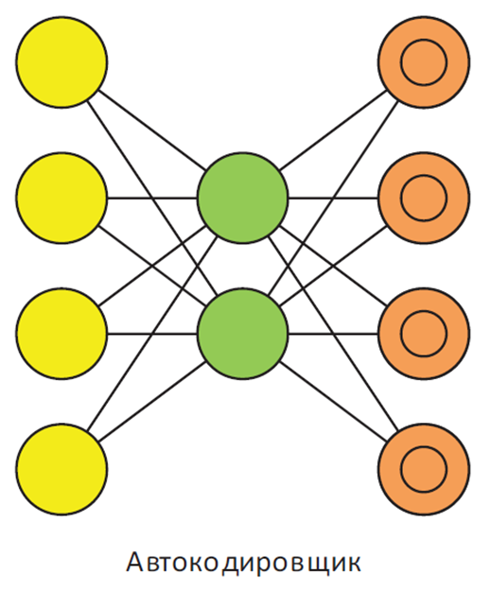
Автокодировщик
Notes:
Мы изучили сети прямого распространения и рекуррентные сети, и уже по пройденному материалу видно, как широко это направление исследований. Так что теперь мы можем перейти к более прикладным вариантам, на которых сегодня решается большинство задач, где используются искусственные нейронные сети.
Самый первый интересный вариант – так называемый «автокодировщик». Этим словом обозначается специальная архитектура искусственной нейронной сети с одним скрытым слоем без обратных связей. Главная особенность такой сети заключается в том, что количество нейронов на входном и выходном слоях одинаково, а на скрытом слое – меньше. Это ограничение необходимо для того, чтобы сеть не зафиксировалась на тривиальном варианте в процессе обучения без учителя, которое для автокодировщиков заключается в получении на выходном слое результатов, как можно более похожих на входные параметры сети. Другими словами, обучение нейронов скрытого слоя в таких условиях позволяет автокодировщику как бы осуществлять обобщение, сжимающее кодирование входной информации, отсюда и такое наименование.
Автокодировщики часто используются для последовательного обучения слоёв искусственных нейронных сетей. При таком подходе каждый новый слой представляется в качестве скрытого слоя автокодировщика, при этом входным слоем является предыдущий слой, обученный на предыдущем же шаге. Размерность каждого следующего слоя снижается, и тем самым нейросеть должна находить всё больше и больше обобщений, она должна всё сильнее и сильнее повышать степень абстракции кодируемой информации. После такого обучения нейросеть на каждом скрытом слое содержит нейроны, которые отвечают за очень глубокие уровни абстракции входной информации, и чем глубже слой, на котором находится нейрон, тем выше уровень абстракции. Сегодня это один из основных подходов в технологии глубокого обучения.

Slide 30
Автокодировщик
Notes:
Перед переходом к рассмотрению глубоких нейронных сетей остаётся отметить несколько особенных вариантов автокодировщиков.
• Вариационный автокодировщик – автокодировщик, в рамках которого делаются сильные предположения относительно распределения скрытых переменных. Такие автокодировщики используют вариационное исчисление для обучения представлению скрытых переменных, что приводит к дополнительной потере компонентов при использовании специализированного алгоритма обучения. Он предполагает, что данные сгенерированы направленной графической моделью, и автокодировщик при обучении строит аппроксимацию апостериорного распределения.
• Автокодировщик, удаляющий шум – автокодировщик, который принимает частично «повреждённые» входные данные, а обучение осуществляется для получения неискажённого выхода. Такие автокодировщики восстанавливают так называемое «хорошее представление», которое может быть получено из повреждённого выхода так, что достаточно точно воспроизводит ожидаемый выход.
• Разрежённый автокодировщик – автокодировщик, который во время обучения имеет большее число скрытых нейронов, чем входных. Это создаёт так называемую «разрежённость» в нейронах, которая накладывается и на выходные нейроны.
Иногда это бывает полезно при решении задач классификации.
• Контрастный автокодировщик – автокодировщик, который явным образом добавляет регуляризацию своей целевой функции, что заставляет нейронную модель исследовать функцию, которая является устойчивой к небольшим изменениям входных значений.

Slide 31
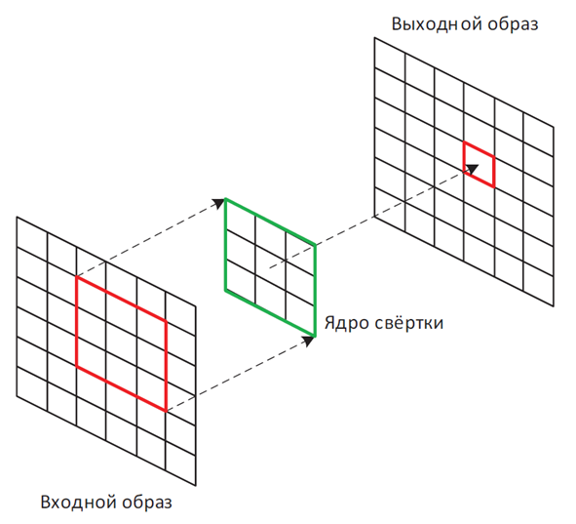
Свёрточные нейронные сети
Notes:
Теперь, наконец-то, перейдём к рассмотрению искусственных нейронных сетей, которые получили название «свёрточных» (а также двойственных им – «развёрточных»). Такие нейросети получили в последнее время самое широкое распространение, поскольку являются базовым строительным блоком для построения систем «глубокого обучения». Рассмотрим несколько примеров.
Свёрточная сеть – ещё одна специальная архитектура искусственных нейронных сетей, которая очень эффективно решает задачу распознавания образов. Сама по себе архитектура была предложена в 1988 г. французским учёным Яном Лекуном, который взял некоторые идеи из устройства нервной системы млекопитающих и, в частности, зрительной коры головного мозга. Структура свёрточной нейронной сети состоит из большого количества слоёв двух чередующихся типов – свёрточных и субдискретизирующих. Обычно работа такой сети описывается как постепенный переход от конкретных особенностей распознаваемого образа к абстрактным деталям всё выше и выше по иерархии уровней абстракции. Например, в применении к изображениям это обозначает, что первые слои обнаруживают в частях изображения различные типовые элементы вроде разнонаправленных отрезков, а на последних слоях нейроны уже активируются в ответ на наличие в составе изображения каких-либо форм, конкретных объектов или образов.
Суть операции свёртки, из-за которой сеть получила своё название, заключается в том, что каждый фрагмент входного образа поэлементно умножается на матрицу свёртки, результат этого перемножения суммируется, и итоговая сумма передаётся в аналогичную позицию выходного образа для заданного слоя.
Каждый слой свёртки передаёт свой выход на слой субдискретизации, и это важная особенность рассматриваемой архитектуры. Субдискретизация нелинейно уплотняет карту признаков так, что группа пикселей (обычно 3×3) преобразуется в один пиксель, и это делается при помощи нелинейного преобразования (обычно используется функция максимизации). Суть этой операции в том, чтобы получить карту признаков с предыдущего слоя свёртки и «огрубить» изображение. Другими словами, происходит отказ от ненужных деталей, и нейронная сеть начинает рассматривать всё более и более абстрактные признаки исходного изображения.
Кроме максимизации в качестве операции субдискретизации, могут использоваться и другие, и от этого зависят свойства получаемой нейронной сети, лучше или хуже подходящие для решения поставленной задачи.
Наибольший интерес вызывает то, что в операции свёртки матрица или ядро свёртки изначально не закладывается разработчиком нейронной сети, а самостоятельно подбирается в процессе обучения нейронной сети (чаще всего методом обратного распространения ошибки). В итоге для каждого свёрточного слоя получается большое количество карт признаков – отрезки и дуги, направленные под разными углами, границы между сплошными средами, точки и иные примитивы; а на более глубоких слоях – лица, животные, автомобили, здания и т. д. Количество карт признаков для каждого слоя является метапараметром сети и определяется разработчиком.

Slide 32
Как показали эксперименты, свёрточные нейросети:
• являются одним из лучших методов по распознаванию образов;
• по сравнению с полносвязными архитектурами (например, с перцептронами), требуют намного меньшего количества вычисляемых в процессе обучения параметров, из чего следует возможность построения сетей с большим количеством слоёв;
• позволяют эффективно распараллеливать свои вычисления;
• обладают устойчивостью к поворотам и сдвигам распознаваемых образов.
Notes:
Для чего нужна свёрточная нейронная сеть? Как показали эксперименты, свёрточные нейросети:
• являются одним из лучших методов по распознаванию образов;
• по сравнению с полносвязными архитектурами (например, с перцептронами), требуют намного меньшего количества вычисляемых в процессе обучения параметров, из чего следует возможность построения сетей с большим количеством слоёв;
• позволяют эффективно распараллеливать свои вычисления;
• обладают устойчивостью к поворотам и сдвигам распознаваемых образов.

Slide 33

Развёрточные нейронные сети
Notes:
Если про искусственные нейронные сети можно написать отдельную книгу, то про свёрточные нейронные сети можно написать ещё одну, поэтому оставим их и перейдём к следующему типу архитектуры – развёрточным сетям.
Развёрточные нейронные сети – это как бы перевёрнутые задом наперёд свёрточные сети. Они были предложены Мэтью Зайлером для простой задачи – анализа работы свёрточных нейронных сетей.
Дело в том, что глубинное обучение задействует воистину огромное количество слоёв, а в свёрточных нейросетях эти слои ещё и разных типов, и субдискретизация осуществляется по разным каналам, а с учётом того, что чем глубже и полносвязнее сеть, тем сложнее понять, как она обучается, необходим хотя бы какой-то эвристический механизм или инструмент для оценки того, правильно ли обучается свёрточная нейросеть и не переобучилась ли она.
Если говорить самым простым языком, то развёрточная нейронная сеть строит иерархические представления свёрточной нейросети, к которой подключена. При этом в рассмотрение принимаются все карты признаков и параметры, которые были получены во время обучения свёрточной нейросети. Развёрточная нейронная сеть как бы пытается восстановить тот сигнал, который распознавала свёрточная нейросеть, но из-за большого количества нелинейных и необратимых преобразований это удаётся сделать лишь частично. Однако развёрточная нейросеть подключена к каждому свёрточному слою свёрточной нейросети и восстанавливает изображения для всех свёрточных слоёв, обучаясь параллельно. В итоге получается нейронная сеть, которая позволяет «видеть» то, как обучена свёрточная нейронная сеть и хотя бы отчасти объяснять результаты.

Slide 34
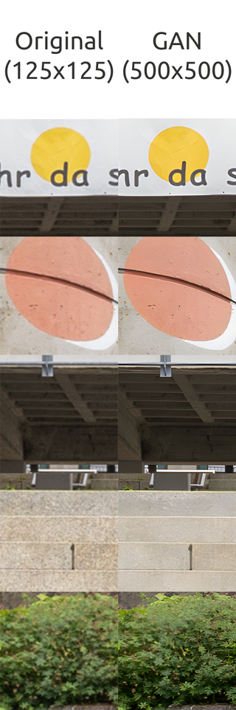
Генеративно-состязательная сеть (GAN)
Notes:
Перейдём к следующему важному варианту архитектуры искусственных нейронных сетей. Это генеративно-состязательная сеть (GAN), которая предназначена для обучения без учителя.
Генеративно-состязательная нейронная сеть составлена из двух подсетей. Одна из них (сеть G – генеративная сеть) генерирует различные образцы, а вторая (сеть D – дискриминационная сеть) – отличает правильные образцы от неправильных. Для целей машинного обучения сети G и D имеют противоположные задачи, и между ними организуется «антагонистическая игра», т. е. игра, в которой участвуют два игрока, выигрыши которых противоположны. Сеть G генерирует образец (например, изображение), начиная со смешивания некоторых исходных образцов, используя случайные значения своих скрытых параметров (весовых коэффициентов). После генерации образца сеть D пытается отбраковать те образцы, которые выглядят неприемлемо, и результат работы этой сети подаётся на вход сети G, которая при помощи метода обратного распространения ошибки перестраивает свои весовые коэффициенты так, чтобы «обмануть» сеть D. В итоге на каждой итерации генерируемые образцы становятся всё лучше и лучше.
Обычно в качестве сети D берётся свёрточная сеть глубокого обучения – ну просто потому, что именно свёрточные сети, как уже описано, лучше всего занимаются распознаванием образов, а дискриминационная сеть должна именно распознавать образы, которые создаёт генеративная сеть. А в качестве последней используются те сети, которые могут генерировать образы.
И вообще говоря, сегодня именно генеративные нейронные сети находятся на пике интереса, и здесь могут быть самые разные варианты нейросетей. Например, генеративно-состязательные нейронные сети нашли очень широкое применение в вопросе так называемого машинного творчества.

Slide 35
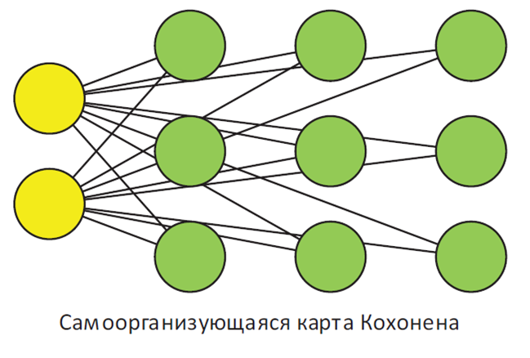
Нейронные сети Кохонена
Notes:
Финский учёный в области искусственного интеллекта Теуво Кохонен предложил несколько интереснейших концепций в рамках машинного обучения и искусственных нейронных сетей, из-за чего он стал наиболее часто цитируемым финским учёным.
В частности, им предложены:
• фундаментальная теория ассоциативной памяти;
• особенный алгоритм обучения нейронных сетей;
• особый класс нейронных сетей (нейронные сети Кохонена);
• самоорганизующиеся карты Кохонена;
• модель нейрона и специального слоя (слой Кохонена).
Наибольший интерес представляет самоорганизующаяся карта Кохонена. Это особая архитектура нейронной сети Кохонена для обучения без учителя. Карта решает задачи кластеризации и снижения размерности и применяется для решения задач моделирования, прогнозирования, выявления наборов независимых признаков, поиска закономерностей в больших массивах данных, квантизации признаков к их ограниченному числу индексов и некоторых других.
Самоорганизующаяся карта Кохонена получает на вход массив многомерных данных и проецирует его на двумерную плоскость, «раскрашивая» её и получая что-то вроде разноцветной административной карты территории (отсюда и название архитектуры). От разработчика или аналитика необходимо только задание количества кластеров, на которые необходимо разбить входной массив, а дальше нейросеть всё сделает самостоятельно.

Slide 36
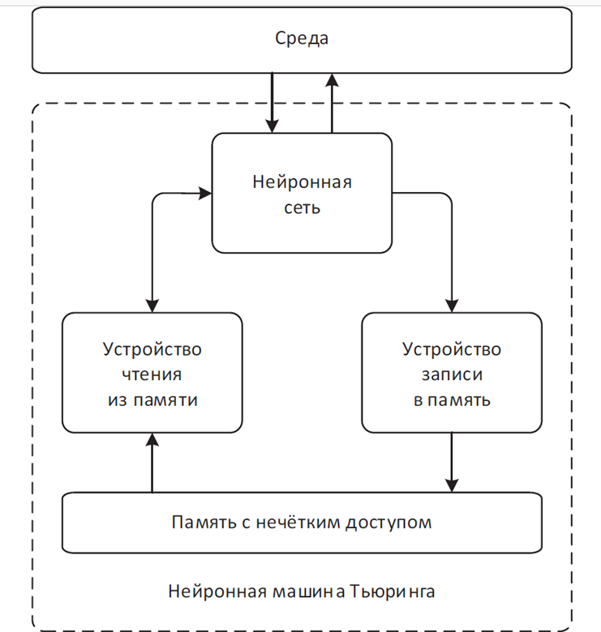
Нейронная машина Тьюринга
Notes:
Очень интересный подход предложили несколько учёных в 2014 г. В рамках него искусственную нейронную сеть совместили с внешней памятью, ведь произвольный доступ к памяти является критически важной функцией при обработке информацией. И компьютеры, и мозг человека работают с тем или иным видом памяти, к которой можно обращаться более или менее произвольно. Так вот, в предлагаемой архитектуре, которая была названа «нейронной машиной Тьюринга», нейронная сеть получает входную информацию и выдаёт выходную информацию не только во взаимодействии с внешним миром, но и использует внутреннюю память в виде матрицы чисел. Ячейки этой матрицы-памяти индексируются при помощи так называемых нечётких индексов, что позволяет нейросети обращаться ко всем ячейкам как бы одновременно, получая их линейную комбинацию.
На диаграмме показана общая структурная схема нейронной машины Тьюринга. Нейронная сеть является управляющим устройством машины и получает из среды входную информацию, выдавая в неё выходную информацию. Нейронная сеть управляет устройствами чтения и записи в память, которые, соответственно, осуществляют чтение и запись в память с нечётким доступом. Обращение к памяти осуществляется на каждом цикле работы нейронной сети, но при этом она сама обучается, как и когда это делать.
Эта архитектура, как предполагается, имеет много интересных приложений. Уже сегодня в экспериментах по распознаванию образов, обработке текста и по решению некоторых других задач такая нейронная машина Тьюринга показала результаты, превосходящие по производительности рекурсивные сети с LSTM-нейронами.

Slide 37
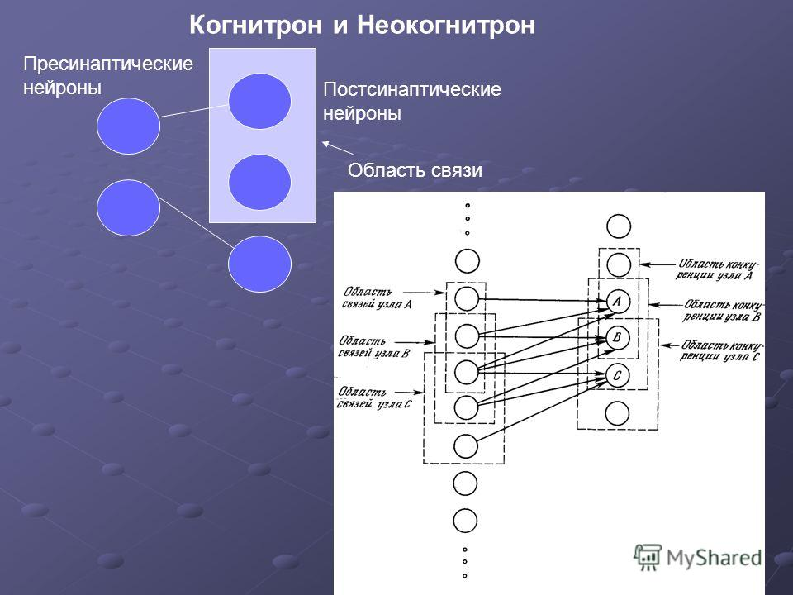
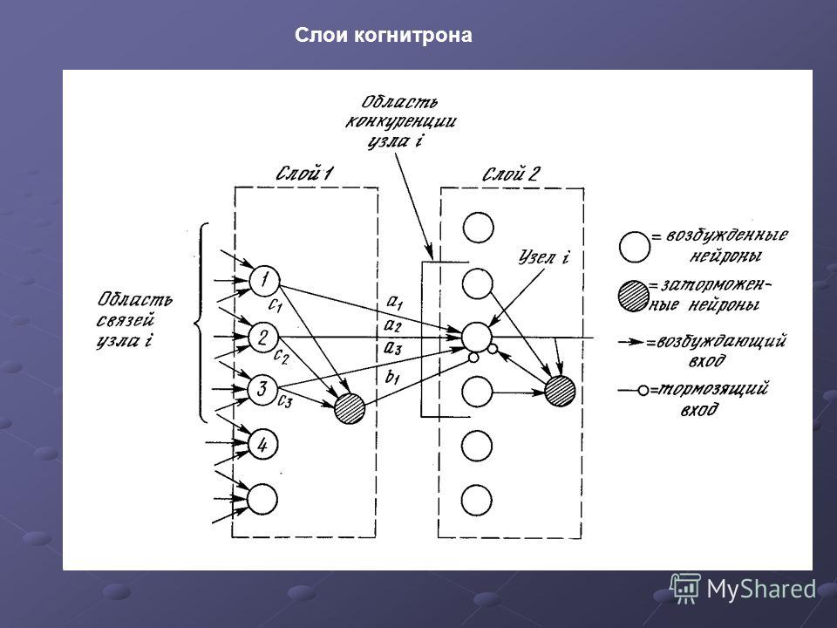
Когнитрон и неокогнитрон
Notes:
В большинстве моделей для кластеризации данных предполагается, что количество кластеров определяется заранее до старта алгоритма, сам алгоритм кластеризации работает один раз, а при изменении входных данных его необходимо запускать повторно (возможно, с изменением числа кластеров). Это схема работы большинства моделей машинного обучения, в том числе и многих нейросетевых моделей. В качестве альтернативной модели была предложена модель расширяющегося нейронного газа, в которой нет этих недостатков, – в ней число кластеров определяется самостоятельно, а сама модель является динамической, так что при изменении входных данных она тут же пересчитывает свои параметры и выдаёт новый результат, основанный на истории своей работы, в том числе и до изменения входных данных.
Существует ещё большое количество архитектур искусственных нейронных сетей, некоторые из которых уже устарели и представляют собой только архивно-исследовательский интерес, а некоторые только разработаны и ещё не до конца исследованы. Из наиболее интересных можно упомянуть следующие: когнитрон и неокогнитрон, осцилляторная нейронная сеть, вероятностная нейронная сеть Решетова, нейронная сеть адаптивного резонанса, импульсная нейронная сеть, нечёткая нейронная сеть и даже хаотическая нейронная сеть. Описания каждой из них можно найти в специальной литературе.

Slide 38
Спасибо за внимание!

